Slide 1
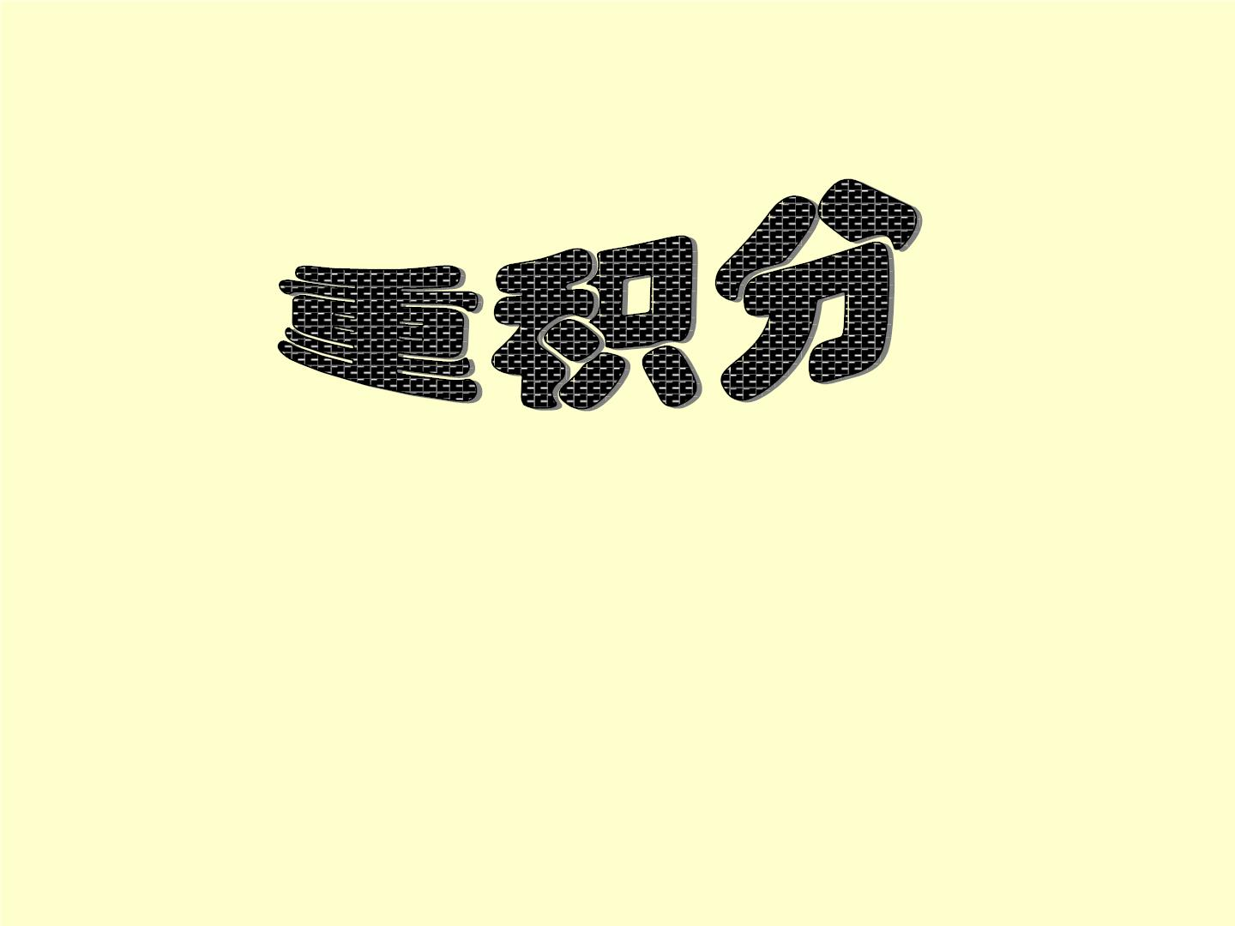
第一节 重积分的概念与性质

Slide 2
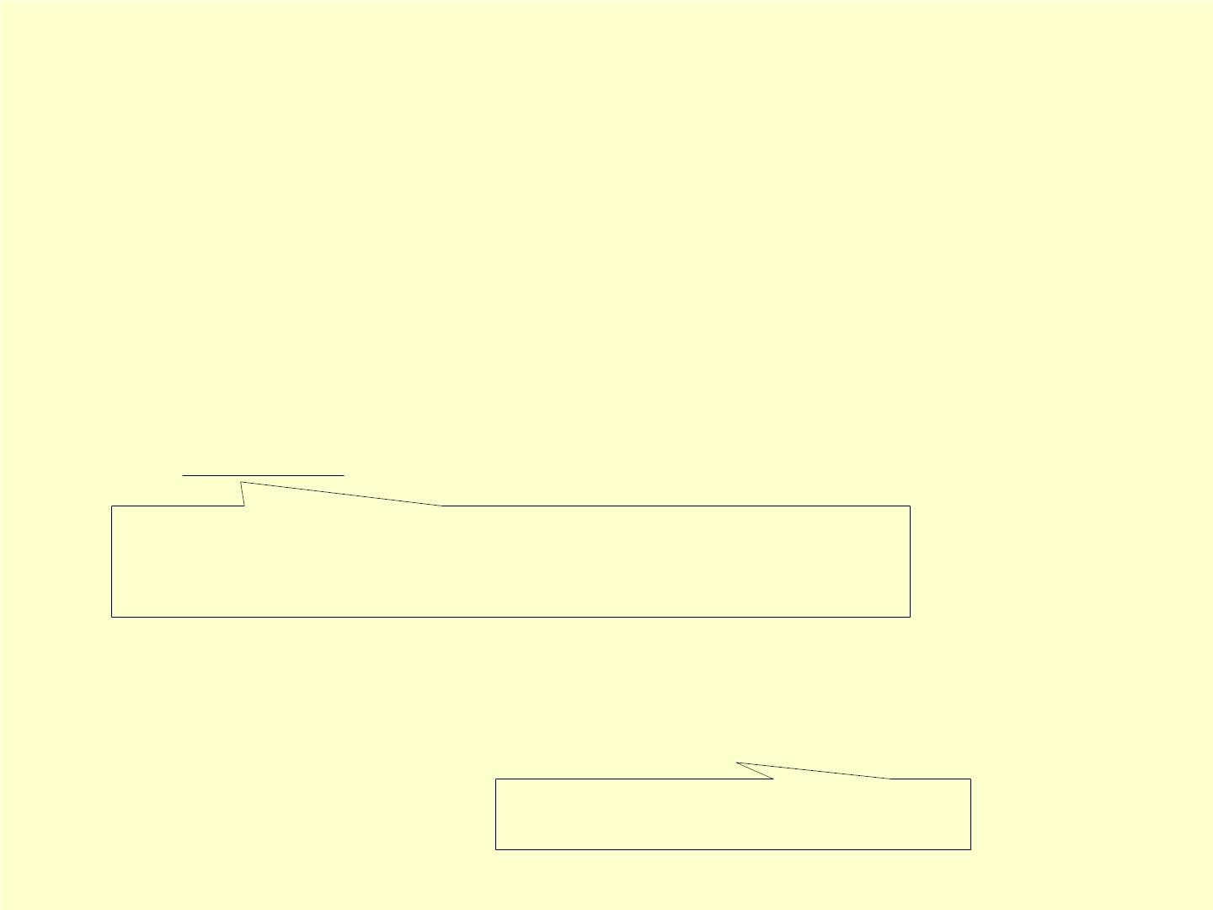
重积分
将定积分概念 推广到平面区域上的二元函数或
空间区域上的三元函数就得到重积分概念。
§1 重积分的概念与性质
一 . 引例
例1 曲顶柱体的体积:
以 xoy 面上的有界闭域 D 为底, 曲面 z = f (x,y)
为顶, 母线平行于z 轴的柱面为侧面的柱体.
如果是平顶柱体, 则体积= 底面积×
高 .
对于曲顶柱体, 仿照用定积分研究曲边梯形的方法:
分割, 取近似, 求和, 取极限.

Slide 3
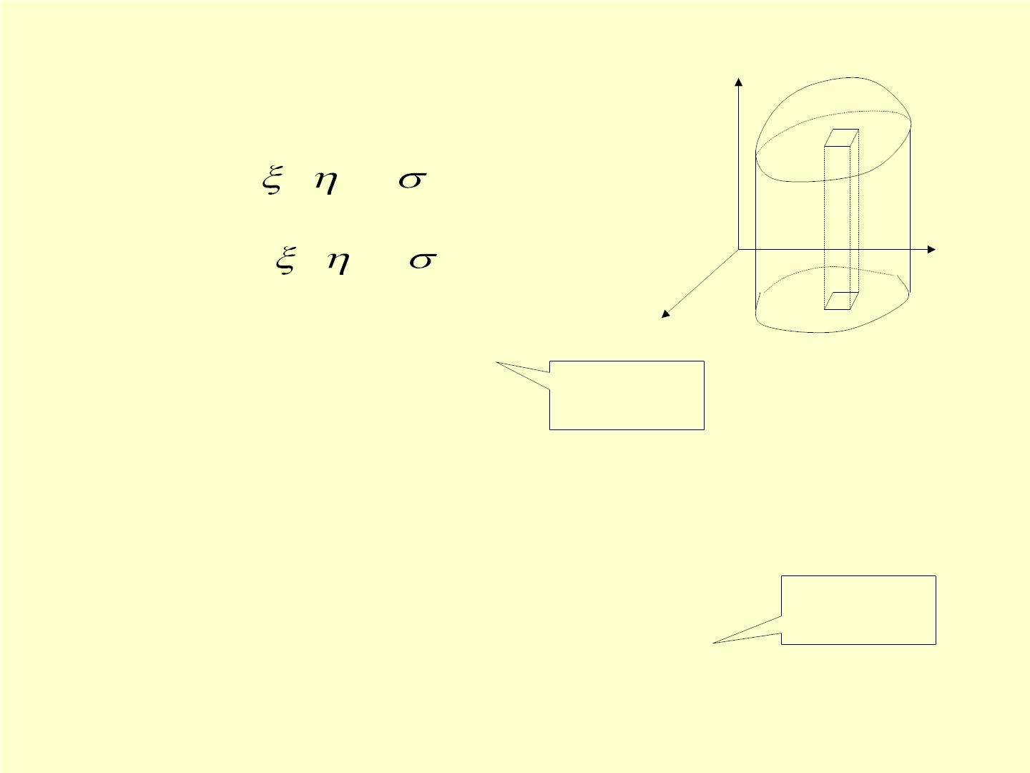
将曲顶柱体任意分成 n 个小曲顶柱体,
每一个近似看作平顶柱体.
V  f ( , )
i
i
i
i
n

V  f ( , )
i
i
i
i1

n
i

V  lim f ( , )
● 0
i
i
i
i1
二重积分
●
为_{i} 的最大直径.
例2. 变密度物体的质量:

❒
(x, y, z)
设物体位于空间有界闭域 上, 密度为连续函数
同理: M
  ( , , )
V_{i}
三重积分
i
i
i
i
n
n


M  ( , , )V M  lim ( , , )V
i
i
i
i
0
i
i
i
i
i1
i1

Slide 4
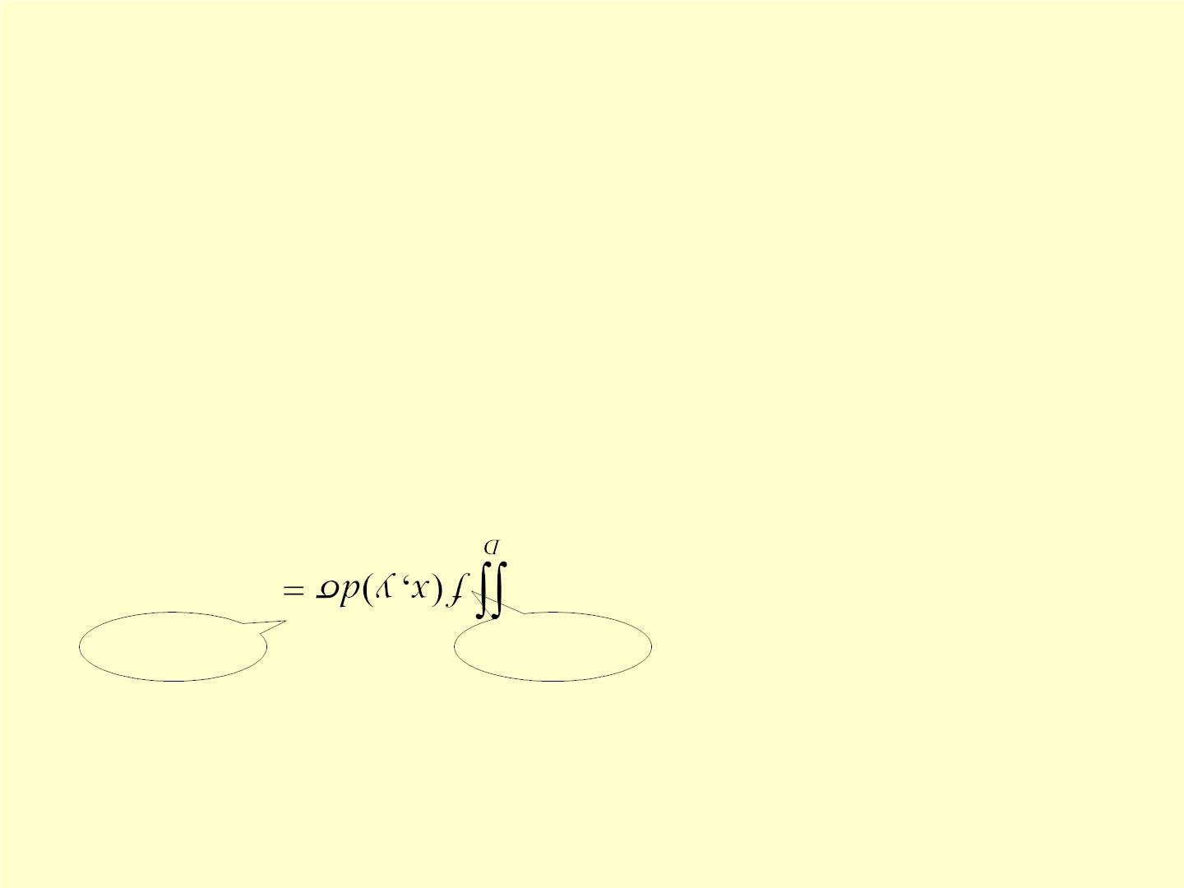
二 . 概念
1. 二重积分定义
设 f(x,y) 是定义在有界闭域 D 上的有界函数 , 将 D 任

( , )
意分成 n 个小区在域 上,任取一点 ,作和式
i
i
i
i
n

f ( , )
i
i
i
i1

●
如果当 的最大直径 趋于零时,
i
n

lim f ( , )
● 0
i
i
i
i1
积分区域
面积微元
( , )
存在 , 且极限值不依赖于对 D 的分法 , 也不依赖于 在
i
i
子域内的取法 , 则称此极限值为函数 f(x,y) 在 D 上的二重积
分.

Slide 5
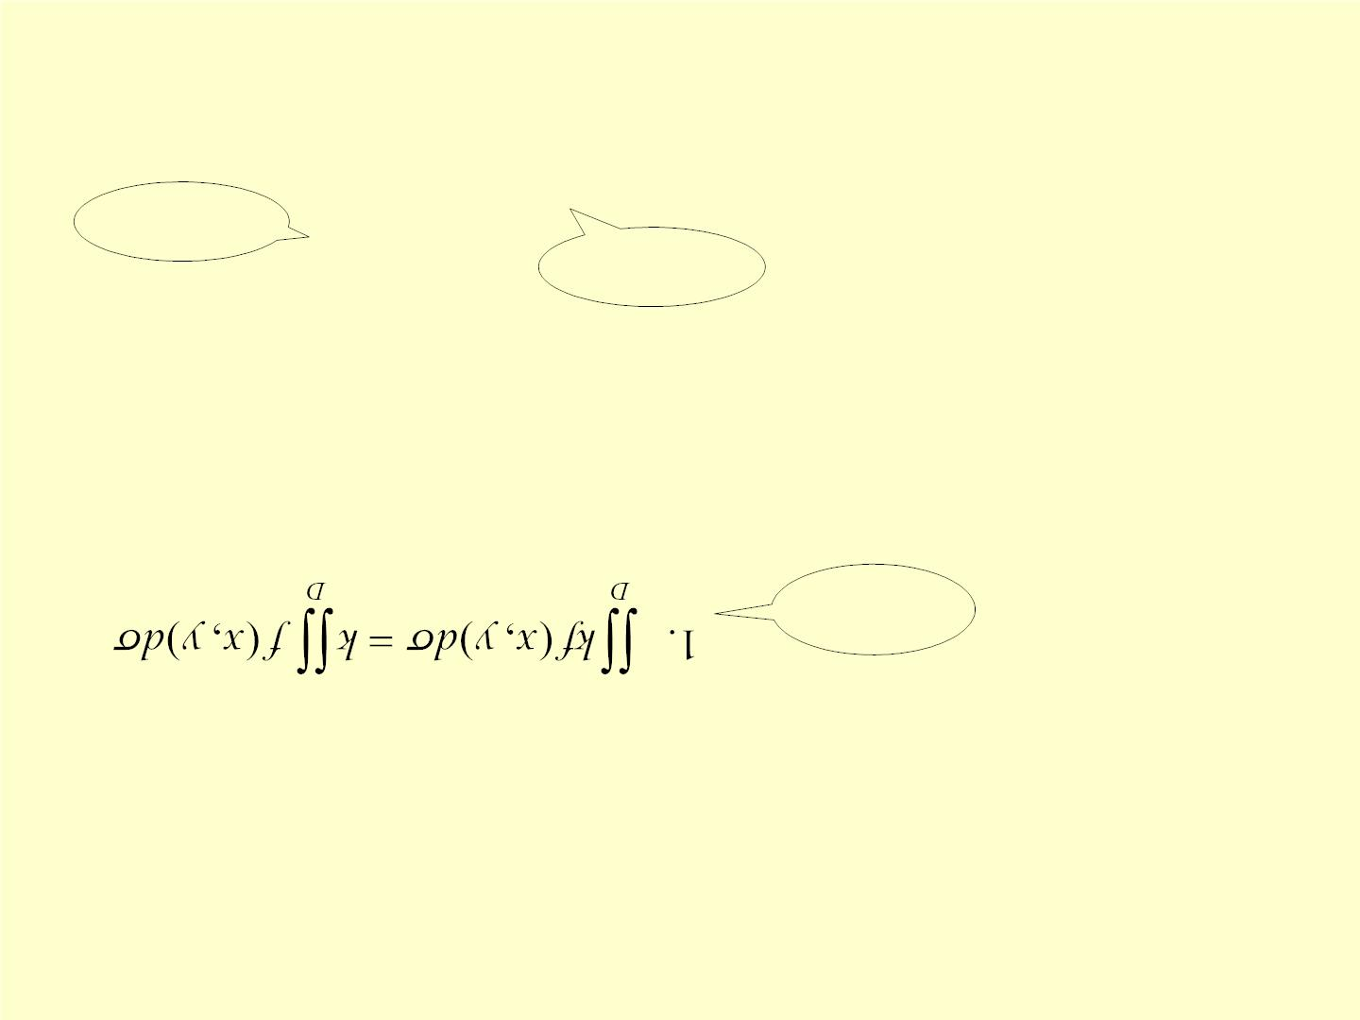
2. 三重积分定义( 与二重积分类似)
n


f (x, y, z)dv  lim f ( , , )V
0
i
i
i
i
积分区域

i1
体积微元
注
:(1) 上述定义可以推广到一般的 n 重积分 .
(2) 如果被积函数在积分区域上连续，则重积分存在 .
三 . 重积分性质 ( 与定积分类似, 以二重积分为例)
k 为常数



2. [ f (x, y)  g(x, y)]d  f (x, y)d  g(x, y)d
D
D
D



3.
f (x, y)d  f (x, y)d  f (x, y)d
DD D
D
1
D
2
1
2

Slide 6
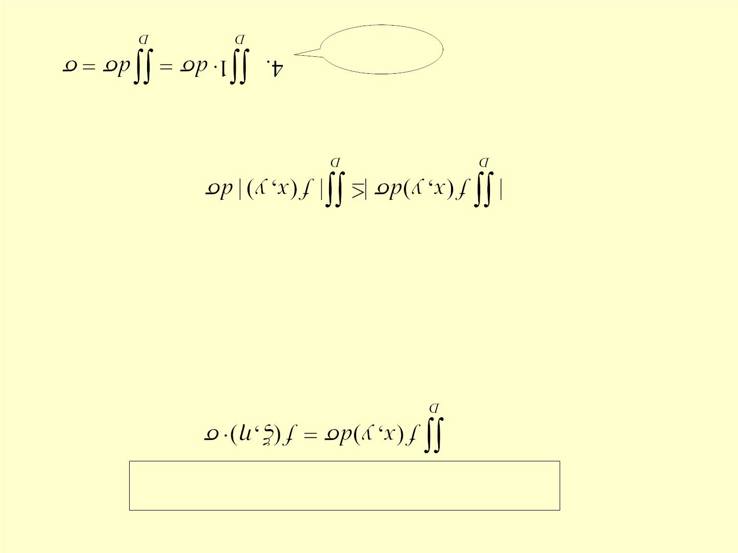
D 的面积
f (x, y)  (x, y)


5. 如果在D 上 :
, 则
f (x, y)d  (x, y)d
特别的:
D
D
6.( 估值定理) 设 M,m 分别是 f (x,y) 在D 上的最大值和最小值

m  f (x, y)d  M
D
7.( 中值定理) 若 f (x,y) 在D 上连续, 则在D 上至少存在(一,点)
使得下式成立:
注: 上述性质可以推广到一般的 n 重积分

Slide 7
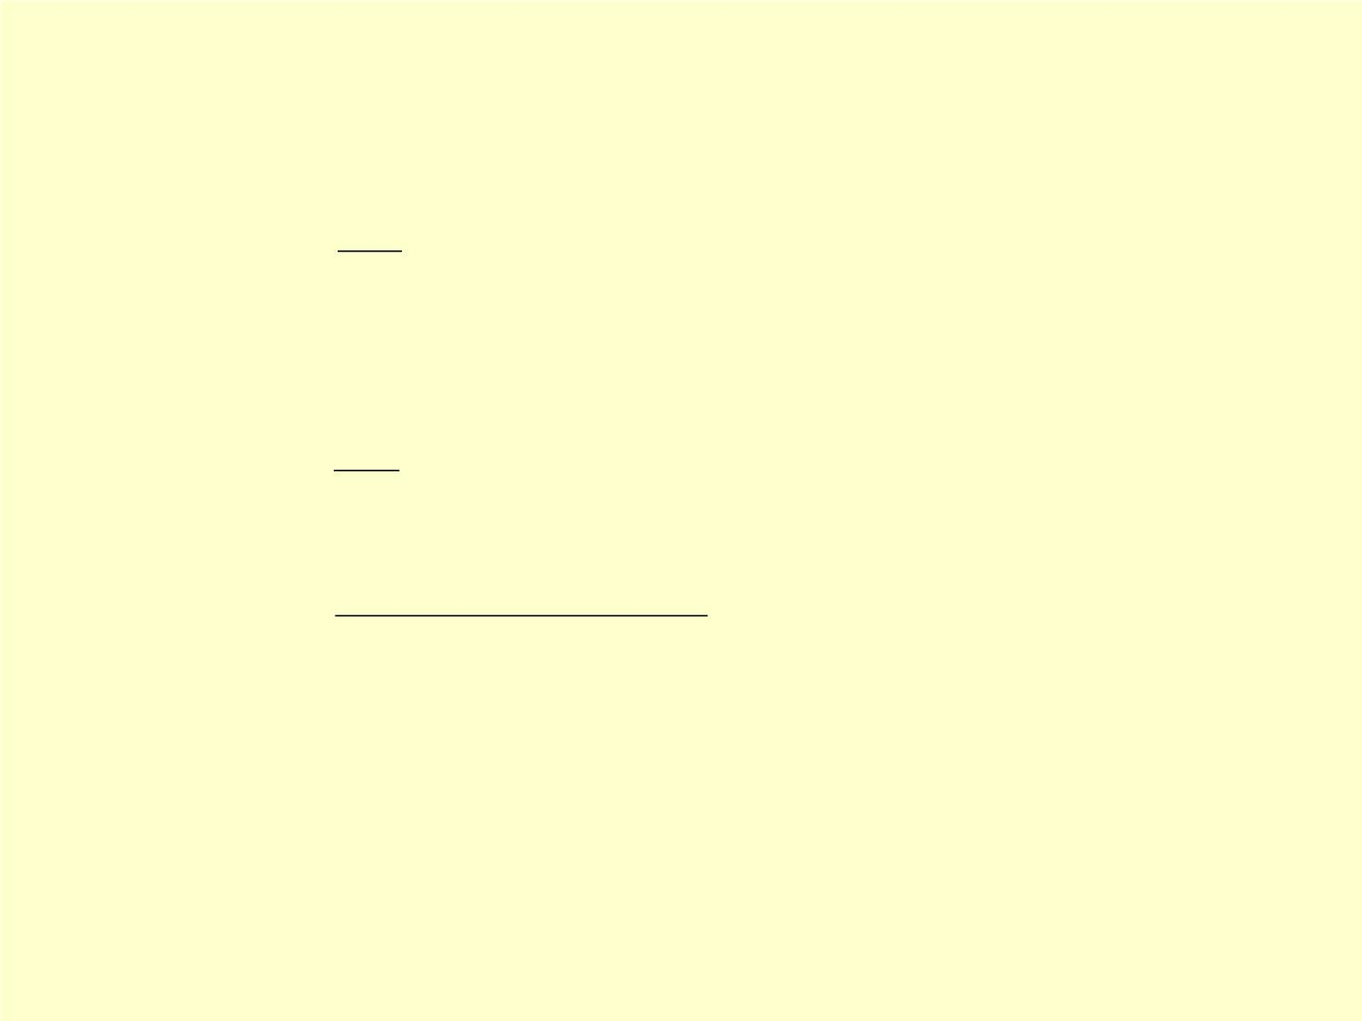
1

²  ²
例.计算lim
x
y

2

2

2
e cos(x y)dxdy，其中D为x y r .
❐
r
r0
2
D
解 由积分中值定理知:
1
❐ ²
r

²  ²
lim
x
y

e cos(x y)dxdy
r0
D
 ² ²
   ²
e cos( ) r
 lim
r0
❐ ²
r
 ² ²
 lim e cos( ) 1 (其中(,) D)
r0

Slide 8
第二节 二重积分的计算方法

Slide 9
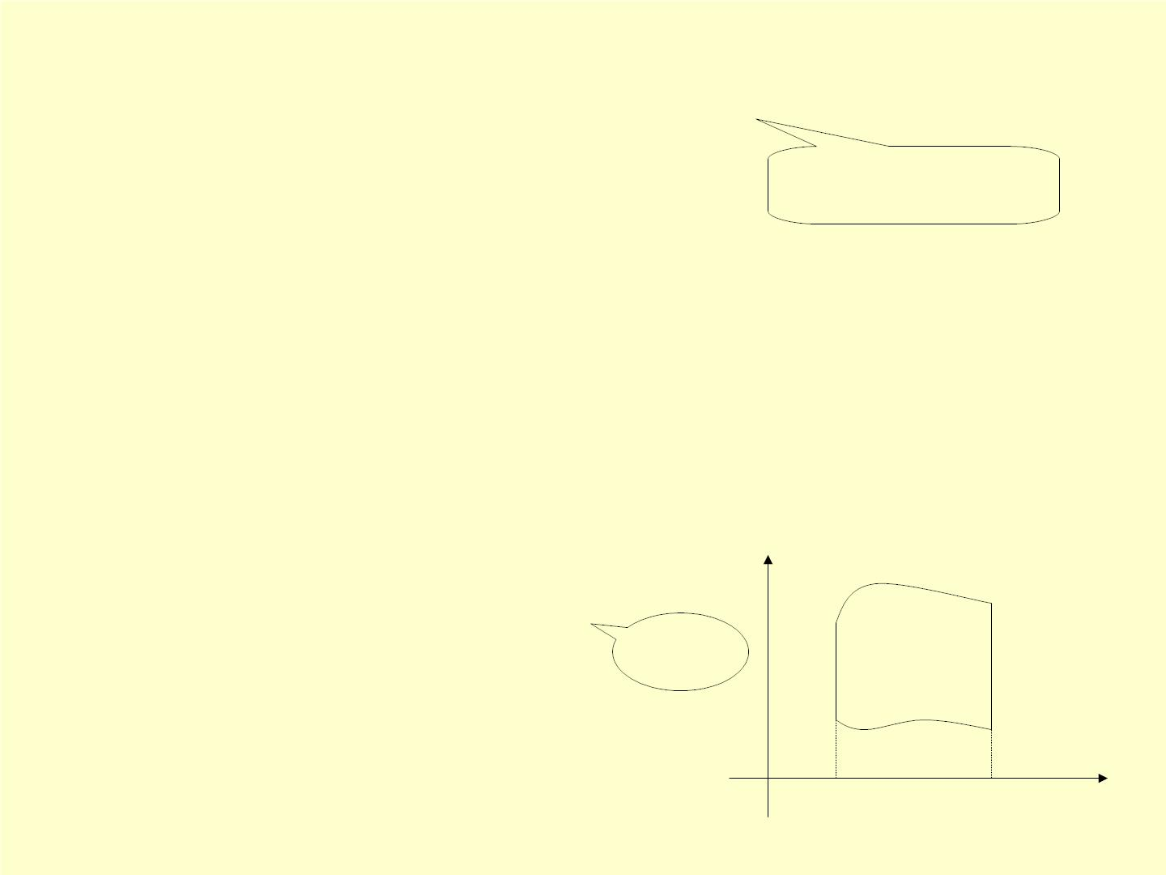
第二节 二重积分的计算方法
一 . 在直角坐标系中的计算方法
化成两次定积分
在直角坐标系中, 用平行于坐标轴的直线将积分区域D 分成
n 份小矩形, 可知:
d  dxdy


 f (x, y)d  f (x, y)dxdy
D
D
利用几何意义-- 曲顶柱体的体积研究其计算方法:
y  y₂ (x)
1.
设
D : a  x  b, y (x)  y  y (x),
1
2
X 型域
D
将曲顶柱体看作已知平行截面面
积的立体, 利用定积分计算.
y  y₁(x)
a
b

Slide 10
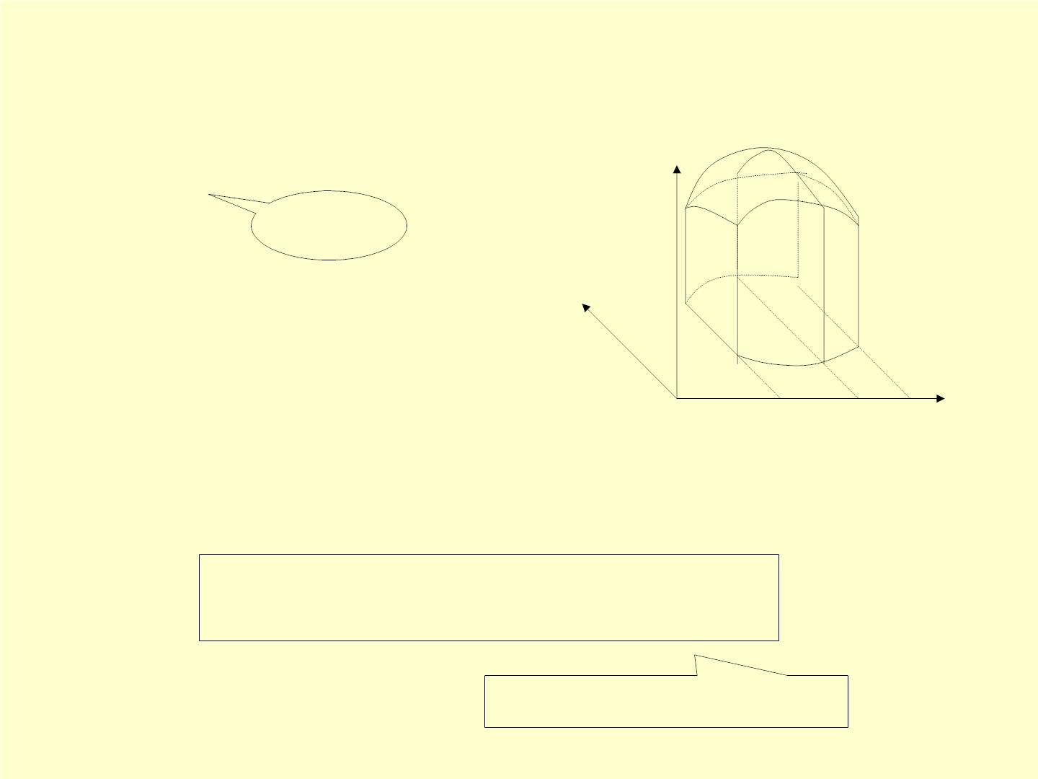
在D 内任取一点x, 作平行于 yoz 面
的截面.
z
曲边梯形
A(x)
y
A(x) 
⇩
y (x)
2
f (x, y)dy
y₁ (x)
b
y (x)
⇩ 
V  [
2
f (x, y)dy]dx
a x
x
b
a
y₁ (x)
b
y (x)
⇩ 

 [
2
f (x, y)dy]dx
 f (x, y)dxdy
a
y₁ (x)
D
b
y (x)

⇩ 
f (x, y)dxdy
 dx
2
f (x, y)dy
D
a
y₁ (x)
先对 y 后对 x 的二次积分

Slide 11
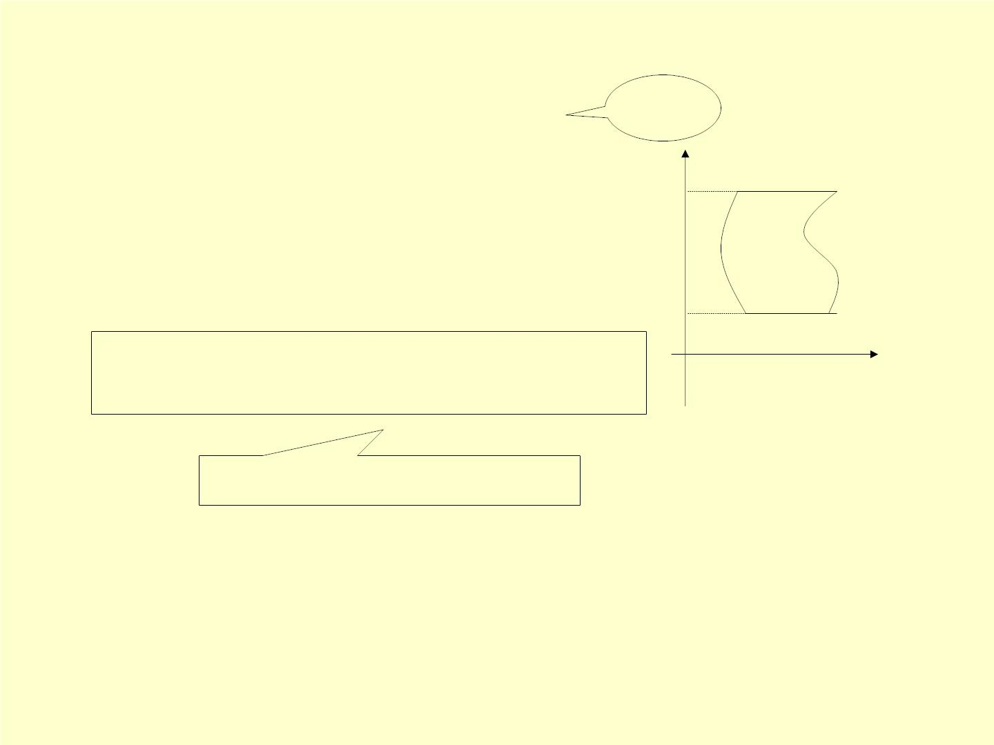
2.
设
D :c  y  d, x (y)  x  x (y),
Y 型域
1
2
同理可得:
d
d
x ( y)

⇩ 
f (x, y)dxdy
 [
2
f (x, y)dx]dy
D
x  x₂(y)
^{x  x}1^{(y)}
c
D
c
x₁ ( y)
d
x ( y)

⇩ 
f (x, y)dxdy
 dy
2
f (x, y)dx
D
c
x₁ ( y)
先对x 后对y 的二次积分
注:(1). 如果D 既是X 型域又是Y 型域, 则
b
y (x)
d
x ( y)
⇩ 
⇩ 
x₁ ( y)
dx
2
f (x, y)dy  dy
2
f (x, y)dx
a
y₁ (x)
c

Slide 12
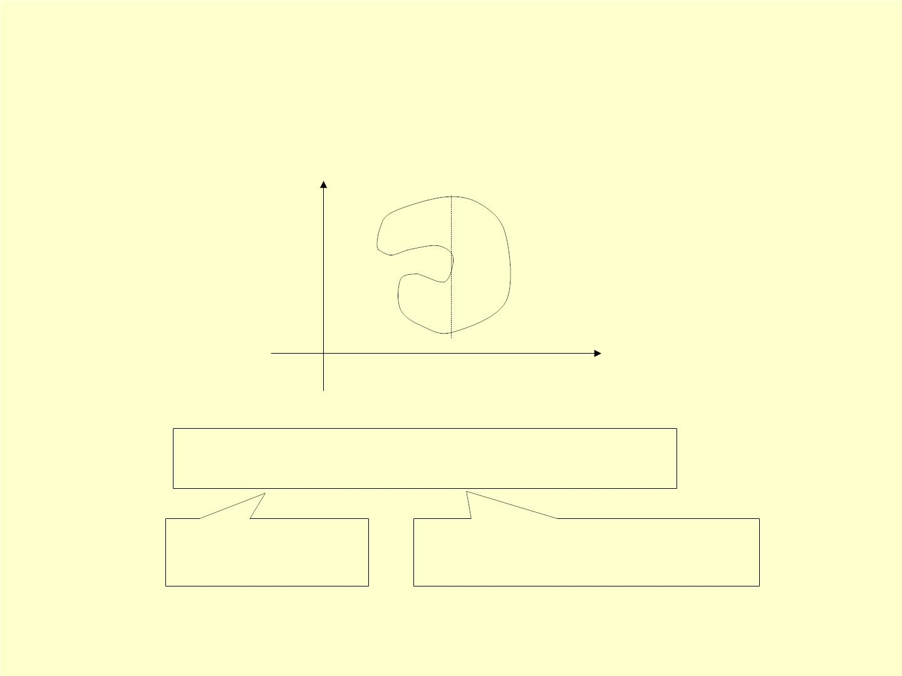
(2). 如果D 既不是X 型域又不是Y 型域, 则用平行于坐标轴的
直线将D 分成若干子域, 利用积分的可加性进行计算.
例如:
D₂
D₁
D₃
选择积分域和积分次序是计算的关键
分块越少越好 第一次积分要易于计算

Slide 13
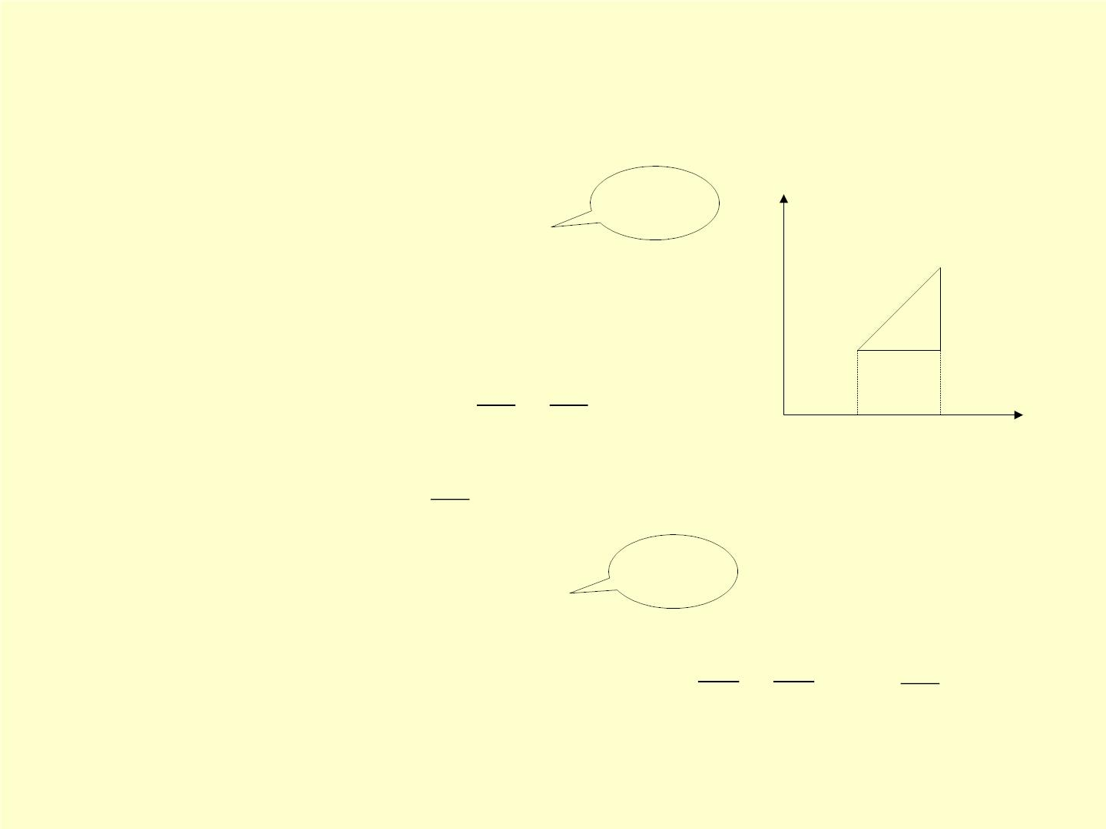

2
y 1, x 2, y x
  
例1 计算 x ydxdy D
由
D
   
解一: D :1 x 2,1 y x,
X 型域
2
x
  
x ydxdy  dx x ydy
2
2
1
1
D
4
2
2
x x
⇩
 (  )dx
1
2 2
1 2
29
15

Y 型域
8y y⁴
解二: :1
2,
D  y  y  x 
2,
2
29
2
2

⇩
1
−
  
(
)dy

2

2
x ydxdy dy x ydx
1
y
3 3
15
D

Slide 14
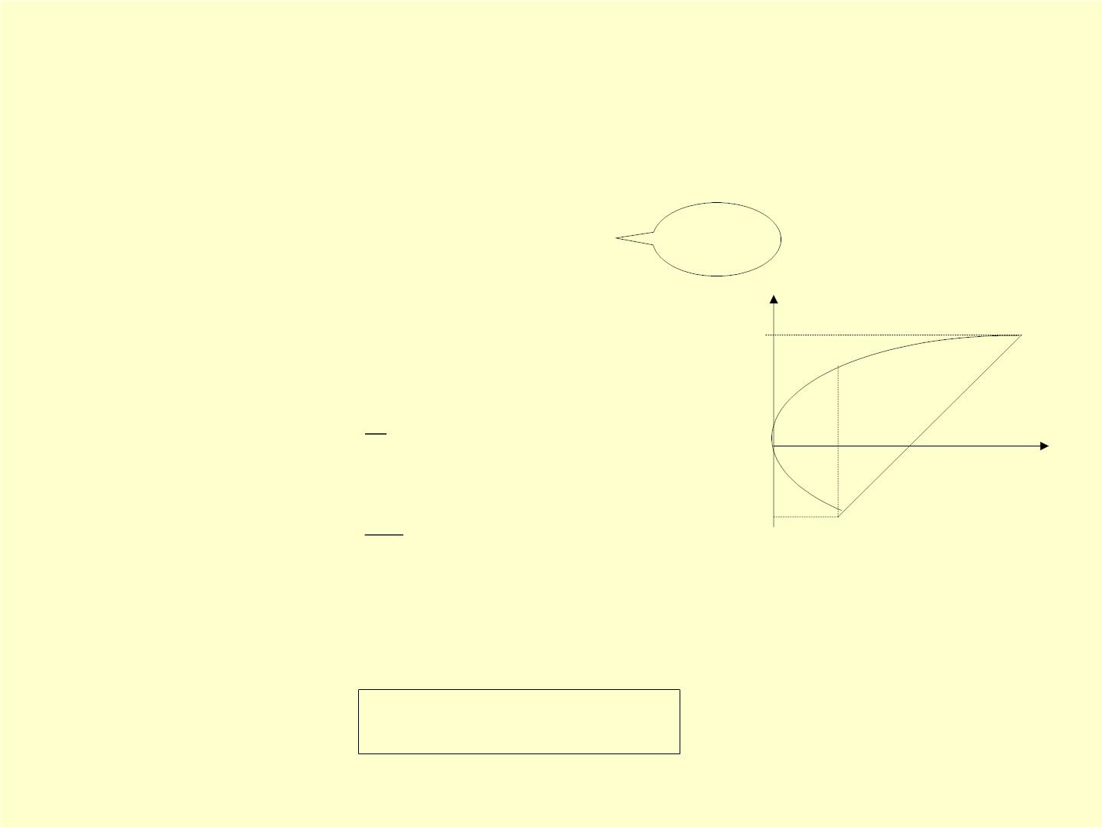

xydxdy
 
y x 2, y x
例2 计算
D
由
2

围成
D
D   y  y²  x  y 
解一:
: 1
2,
2,
Y 型域
2
y2
  
xydxdy  dy xydx
1
y²
2
D
1
2
⇩
 [y(y  2)²  y⁵ ]dy
2
1
45
8
-1

解二: 如果选择 X 型域, 需要将 D 分成两部分, 显然复杂.
分块越少越好

Slide 15
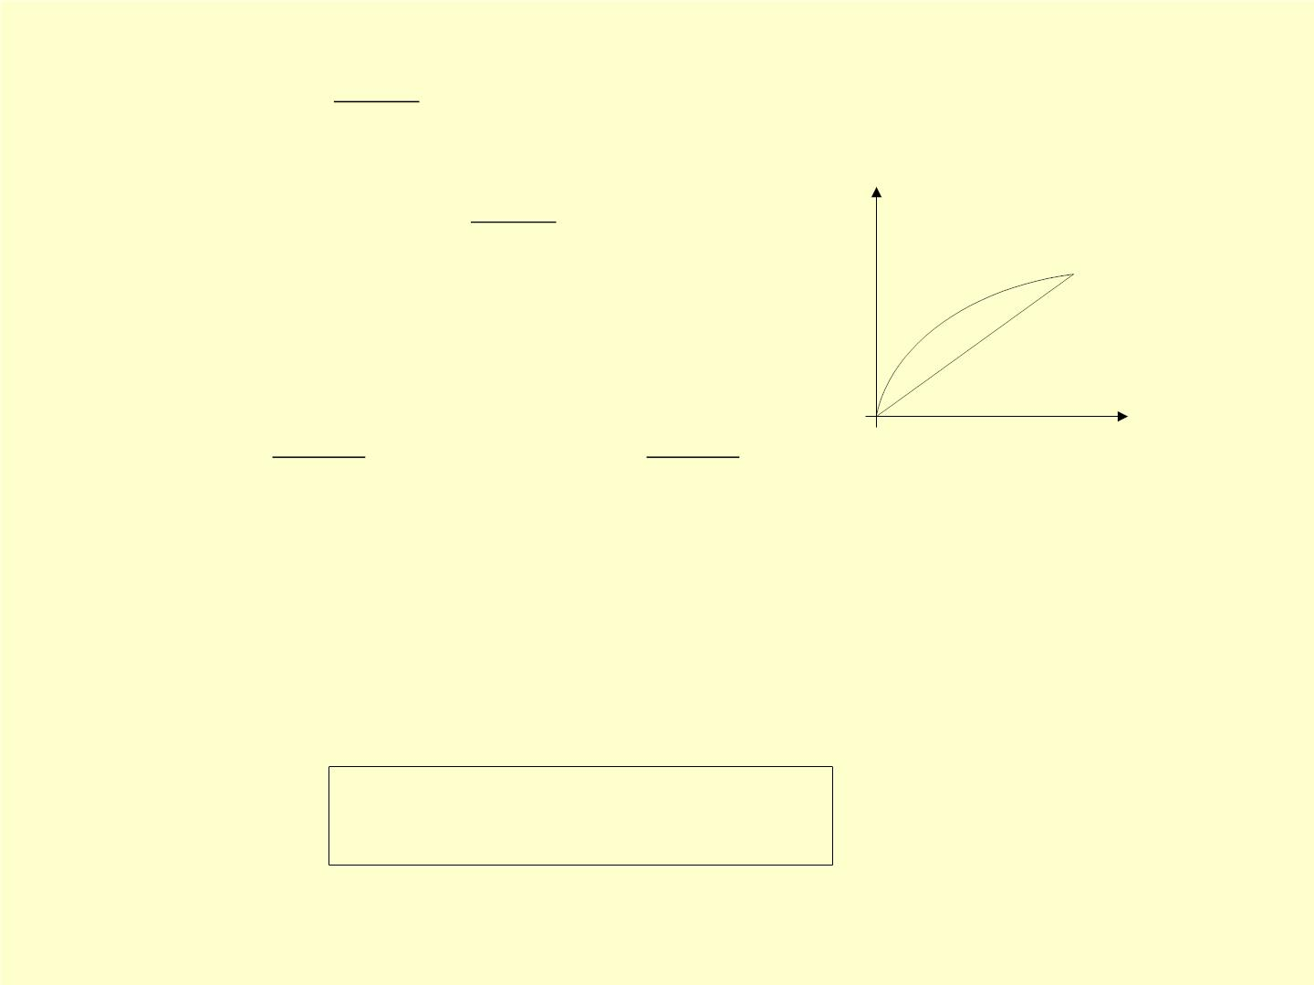

sin y
 ,
y x y x
例3 计算
dxdy D
由
2

围成.
y
D
⇩
sin y
如果先对 y 积分,
dy
无法进行
y
(1,1)
因此先对 x 积分,

sin y
1
y
sin y
⇩ 
dxdy  dy
dx
y
0
2
y
y
D
1
⇩
 (sin y  ysin y)dy
0
1sin 1
第一次积分要易于计算

Slide 16
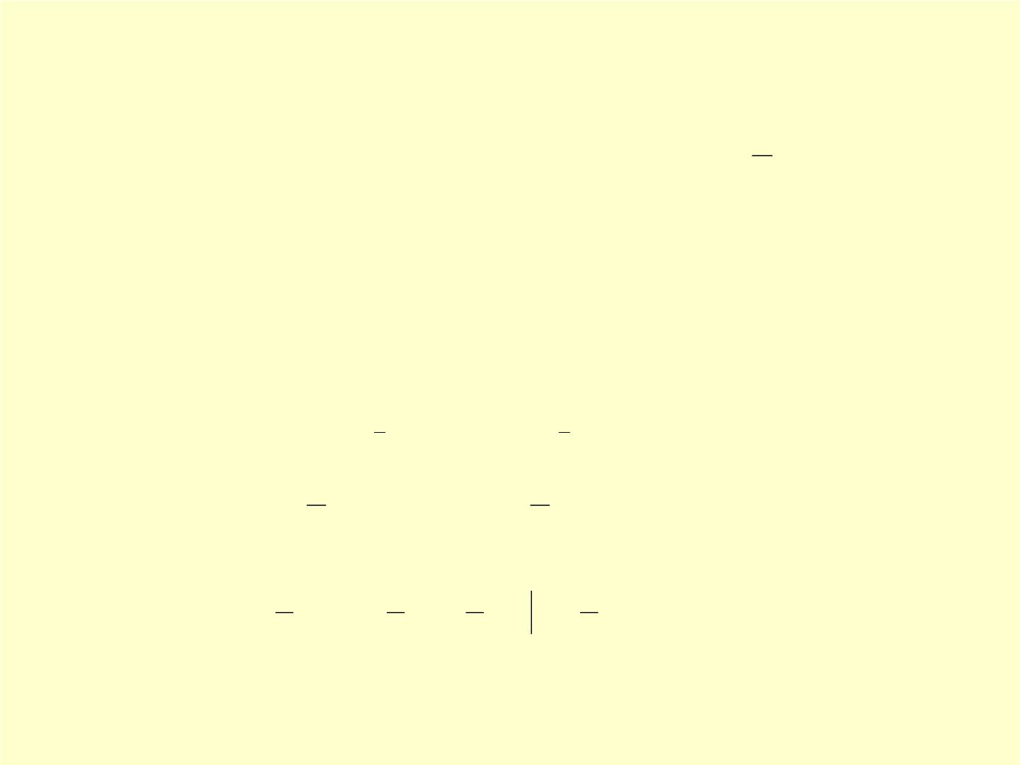

例4.设D是由点O(0,0), A(1, 2) 和B( 2,1) 为顶点的三角形区域,求 xdxdy.
D
x
解 直线OA, OB 和AB的方程相应为 y  2x, y  和y  3 x
2
过点A向x 轴作垂线AP,它将D 分成D 和D 两个区域,
1
2
  
x dxdy  xdxdy  xdxdy
D
D
1
D
2
1
2x
2
3x
⇩   
 xdx dy  xdx dy
0
x
1
x
2
2
1
3


3 
2 
⇩ 
2
 x²dx  3x  x² dx


0
2
1
1
3
2
1  3
 x³ ¹  x²  x³ ² 
|


.
2
0
1
2  2

Slide 17
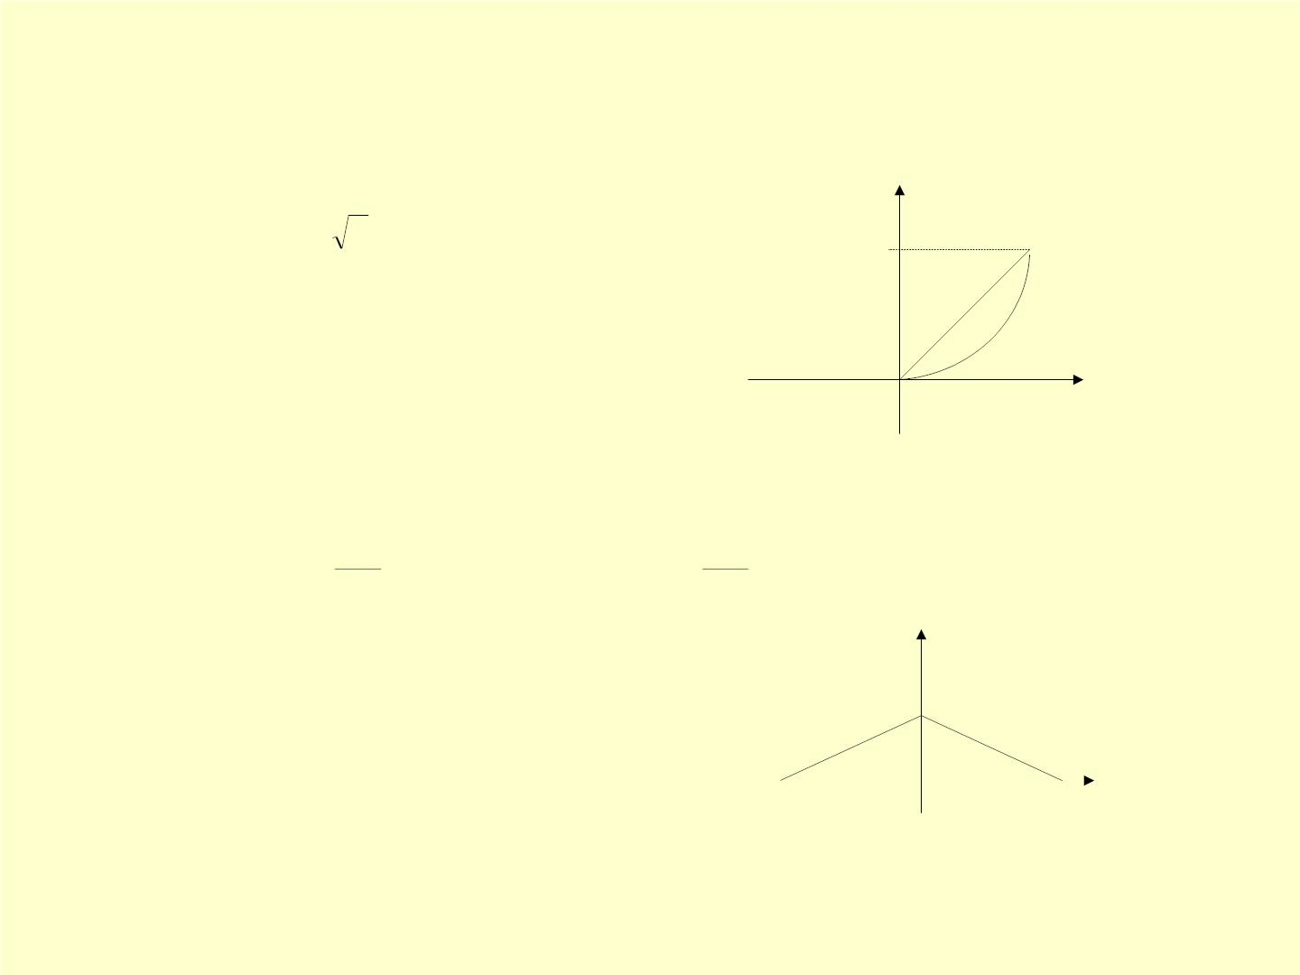
例5. 交换积分次序:
1
y
⇩ 
1
(1) . dy f (x, y)dx
0
y
1
x
⇩ 
 dx f (x, y)dx
0
2
x
0
2x
2
2x
⇩ 
⇩ 
(2). dx f (x, y)dy  dx f (x, y)dy
2
2
2
0
0
0
1
0
1
22 y
⇩ 
 dy f (x, y)dx
-2
2
0
2 y2

Slide 18
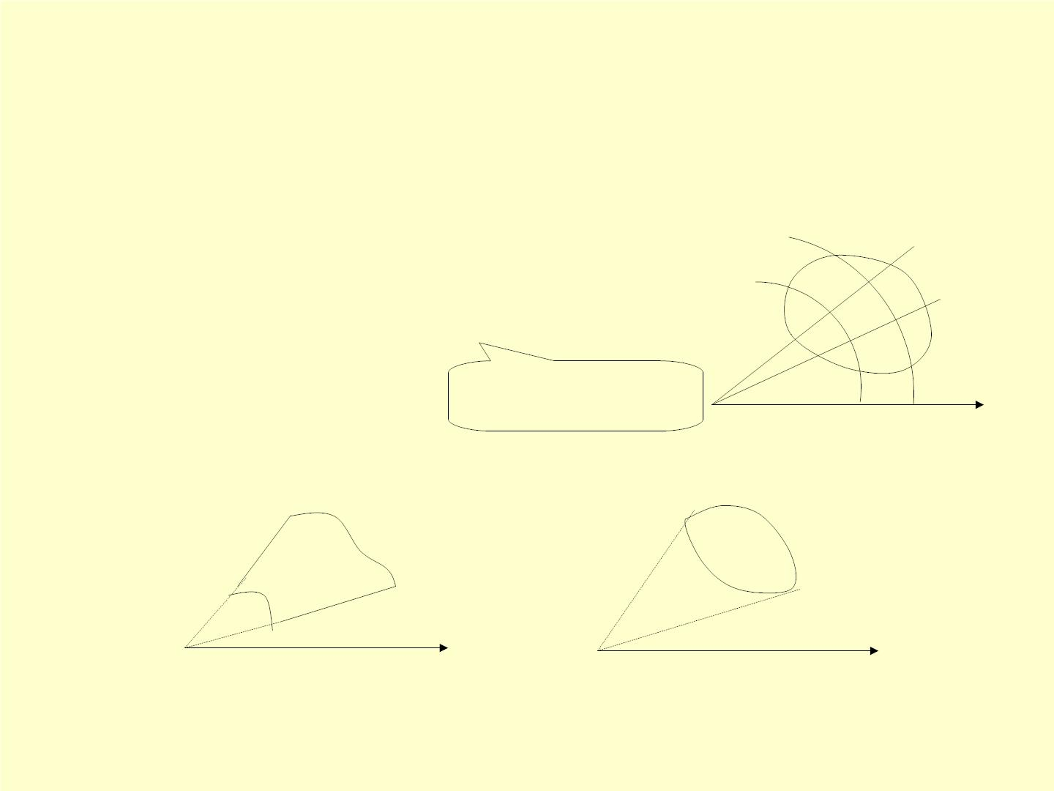
二 . 在极坐标系中的计算方法
在极坐标系中, 设D 的边界与过极点的射线相交不多于两点,
用过极点的射线和以极点为圆心的圆周将D 分成若干子域,
如图可知:
d  rdrd


d
 f (x, y)d  f (r cos,r sin )rdrd
D
D
d
化成两次定积分
r
r+dr
基本类型:
D :   ,r ()  r  r ( )
1
2
D


r ( )
⇩ 
f (r cos,r sin )rdrd  d
2
f (r cos,r sin )rdr

r₁ ( )
D

Slide 19
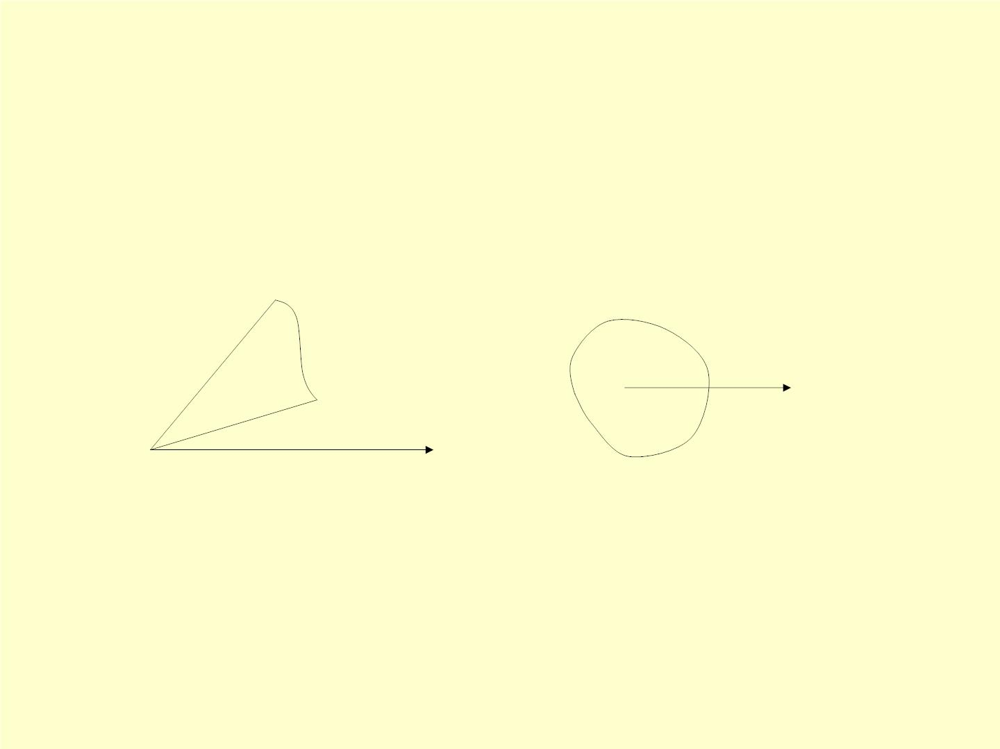
注:(1). 只研究先对r 后对 的积分次序;
   ,0  r  r( )
(2). 如果D 是曲边扇形:


r( )
⇩ 
f (r cos,r sin )rdrd  d
f (r cos,r sin )rdr

0
D
(3). 如果D 包含极点:0
2 ,0 ( )
    r  r 

2
r( )
⇩ 
f (r cos,r sin )rdrd  d
f (r cos,r sin )rdr
0
0
D

Slide 20
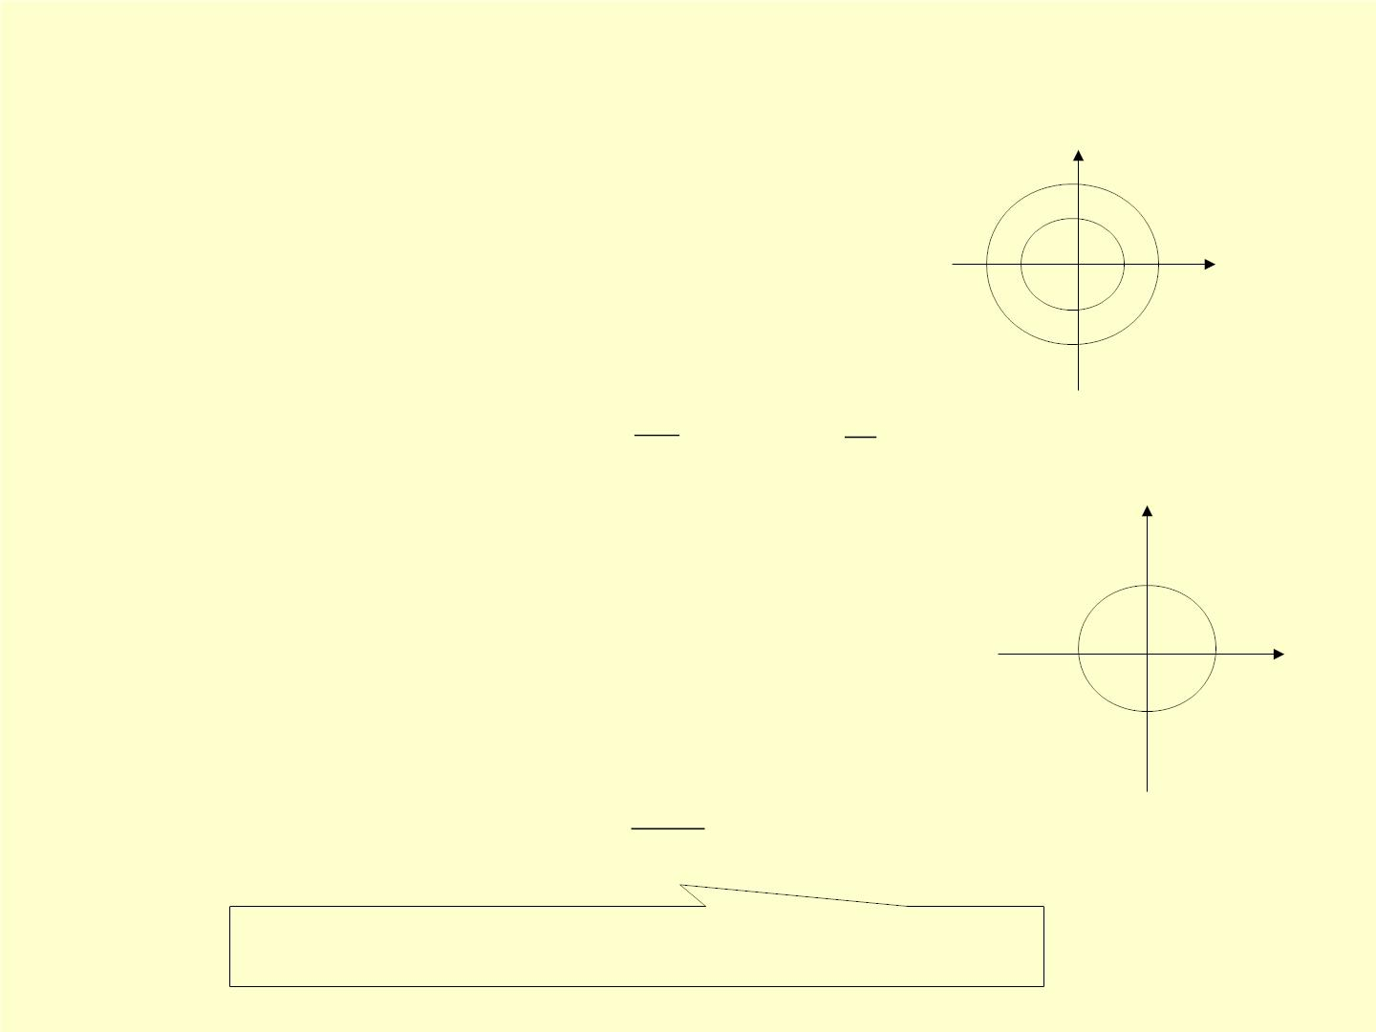

  
D : a x y b
例6 计算 (x  y )dxdy
2
2
2
2
2
2
D
D :0   2,a  r  b

2
b
⇩ 
 (x²  y² )dxdy  d r
rdr
2
0
a
D
4
❐
2
r
⇩
 ( ) |^{b} d

4
−
4
(b a )
0
4
a
2
例7 计算

x² y²
e dxdy
2
 
2
2
D : x y a
D

x² y²
2
a
⇩ 
2
e dxdy  
r
d e rdr
0
0
D
r ²
2
e
⇩
 ( ) |ª d
− ²
(1 e )
  
a
0
2
0
此题若采用直角坐标系方法无法积分

Slide 21
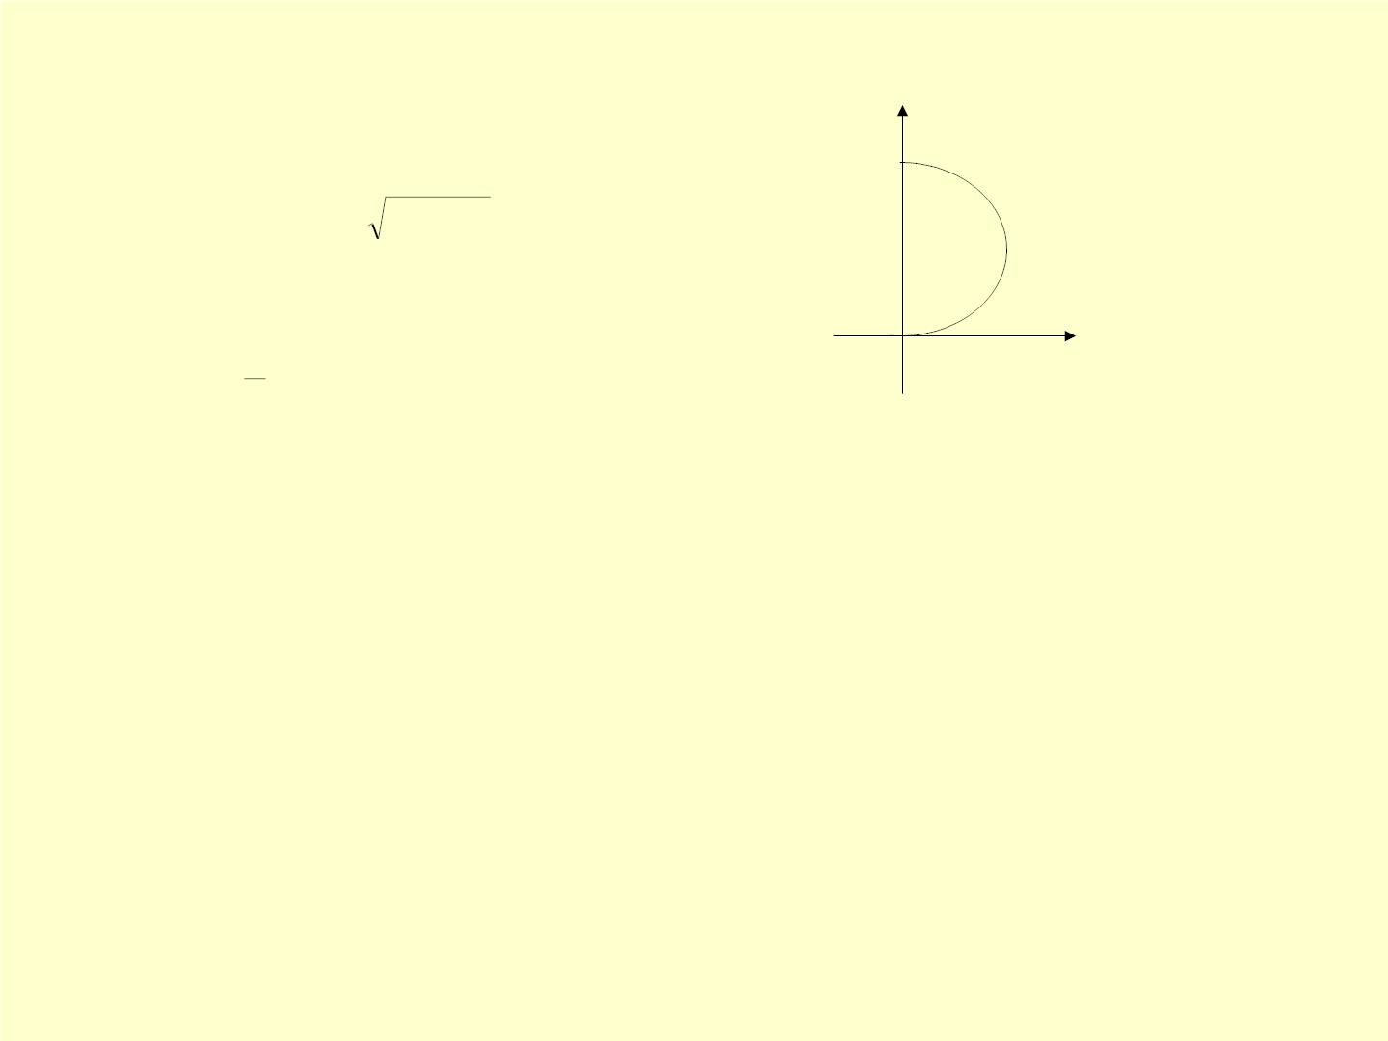
例8. 化为极坐标形式:
2R
2R
2Ry y²
⇩ 
dy
f (x, y)dx
0
0
❐
2Rsin
f (r cos,r sin)rdr⁰
⇩ 
 d
2
0
0
注意 : 下列情形适合用极坐标计算 :
(1). 积分区域适于极坐标表示, 例如: 圆, 圆环;
f (x²  y² )
(2). 被积函数形如
(3). 用直角坐标系计算不出时.
;

Slide 22

难题解析

1.设f (x, y) 连续,且 f (x, y)  xy  f (u,v)dudv,其中D 是由
D
y  y  x² x  所围区域，则 f x y 等于
0,
, 1 ( , )
1
(A) xy (B) 2xy (C)xy  (D) xy 1
8
2.设D是xOy平面上以(1,1), (1,1)和(1,1)为顶点的三角形区域，

D 是D在第一象限的部分，则 (xy  cos xsin y)dxdy 
1
D


(A) 2 cos xsin ydxdy
(B) 2 xydxdy
D
1
D
1

(C) 4 (xy  cos xsin y)dxdy (D) 0
D
1

Slide 23
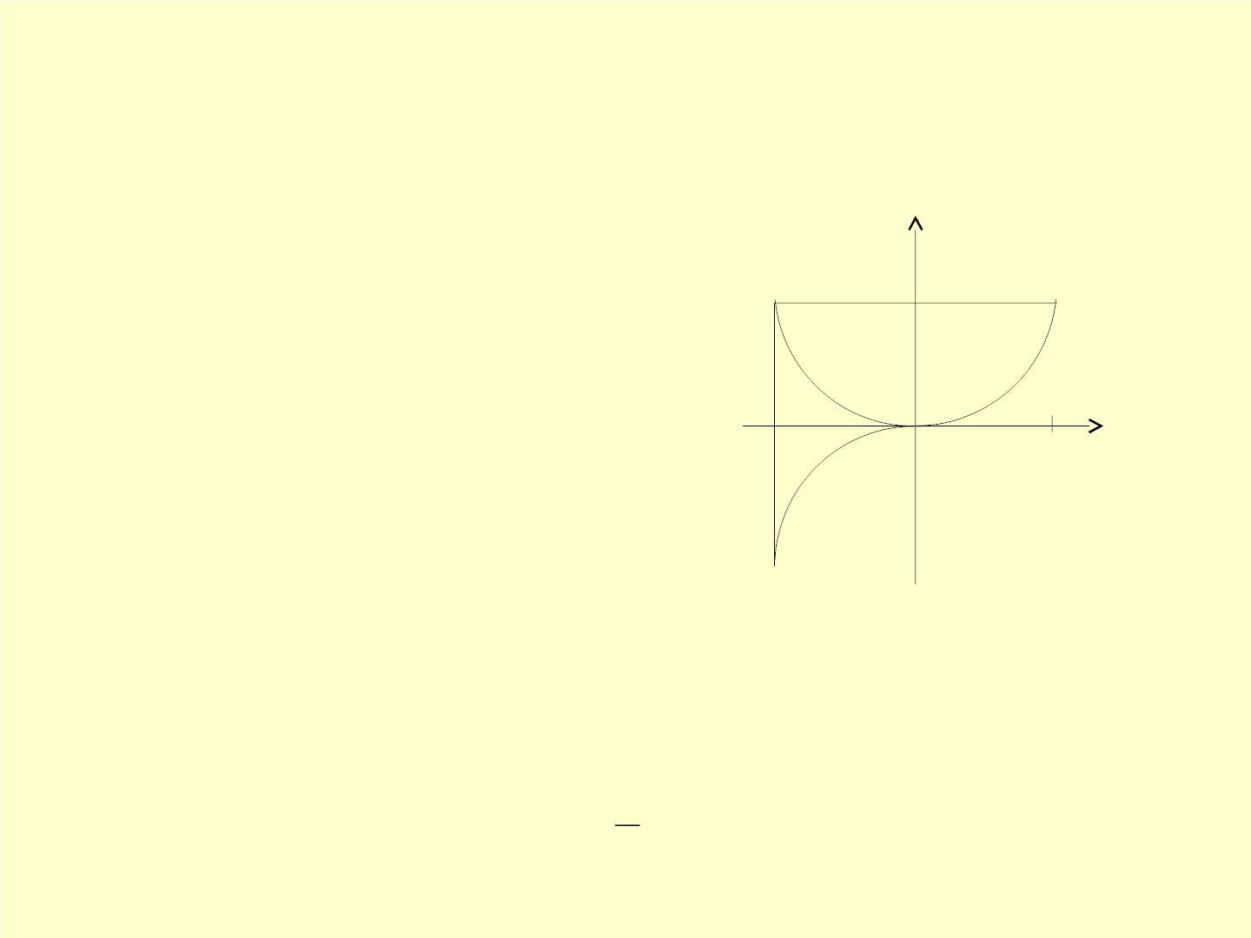


2

2
⬧

2
  
3. x[1 yf (x y )]d ，其中D由y x , y 1, x 1
D
围成的区域，f是D上的连续函数.
y
解 原式
  
1
D₁ D₂
D₃ D₄
D₂
D₁
因为被积函数关于x 为奇函数,
D₃
D₄

-1
O
1
x
 x  yf x  y  
[1 (
2
2
)]d 0
D D
1
2

x[1 yf (x²  y² )]d
⬧
D D
3
4
 
 x   xyf x²
 y² )d
d
(
D D
D D
3
4
3
4
0
x³
2
  
 2 xd  2 dx xdy   .
1
0
5
D
3

Slide 24
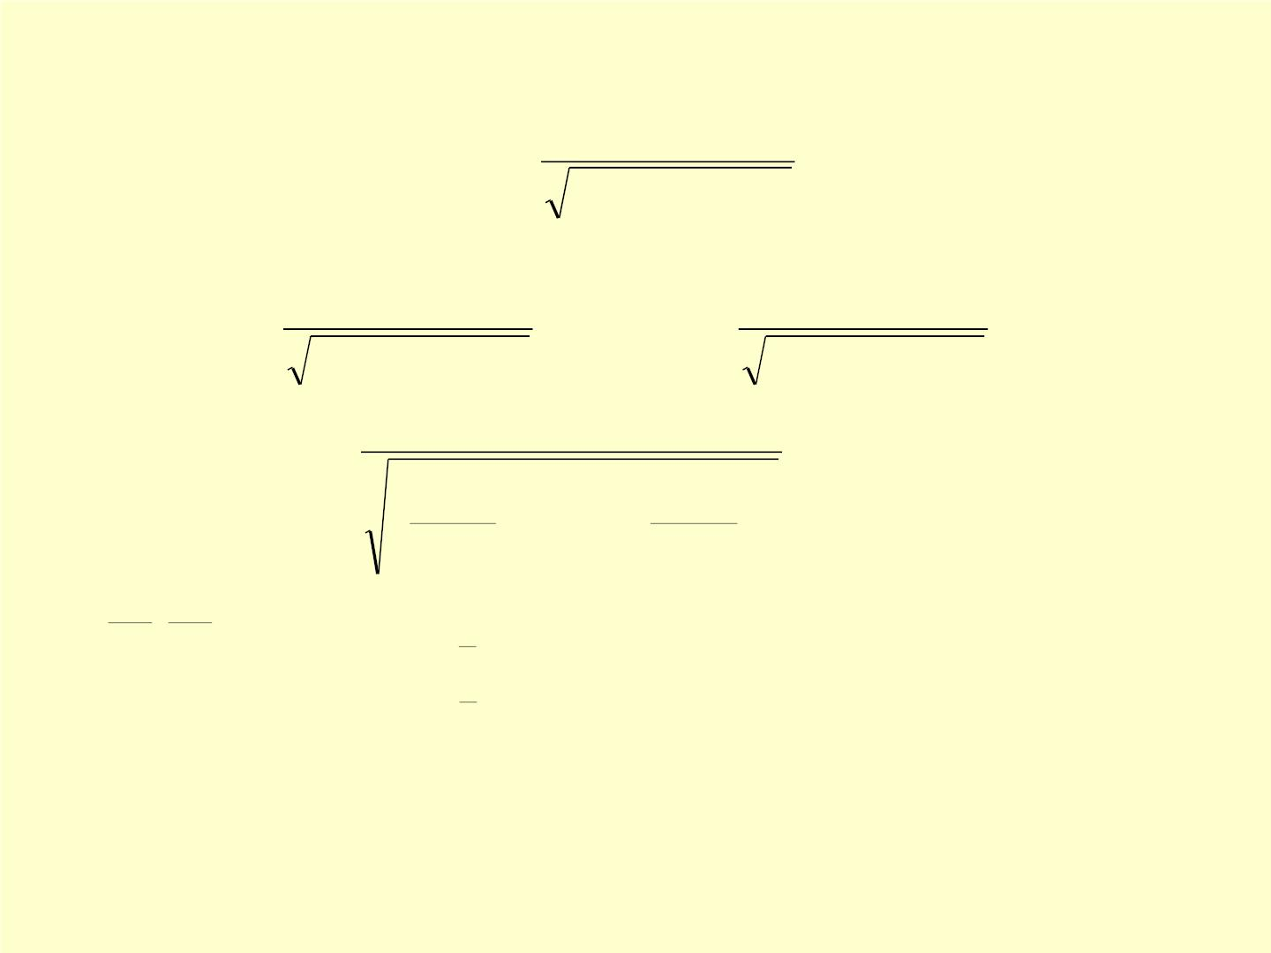
a
x
f '(y)
⇩ 
dy  [ f (a)  f (0)].
f '(y)
4.设f 'x)连续，证明： dx
0
0
(a  x)(x  y)
a
x
f '(y)
a
a
y
⇩ 
⇩ 
解
dx
dy  dy
dx
−
−
−
−
0
0
(a x)(x y)
0
(a x)(x y)
a
a
1
⇩ 
 f '(y)dy
dx
0
y
2
2
 a y   a  y 
− 

−

  x
 2  
2 
x
a y a y

sin t
❐
2
2
a
a
   
f '(y)dy dt   f '(y)dy  [ f (a)  f (0)].
2
0
❐
0
−
2

Slide 25
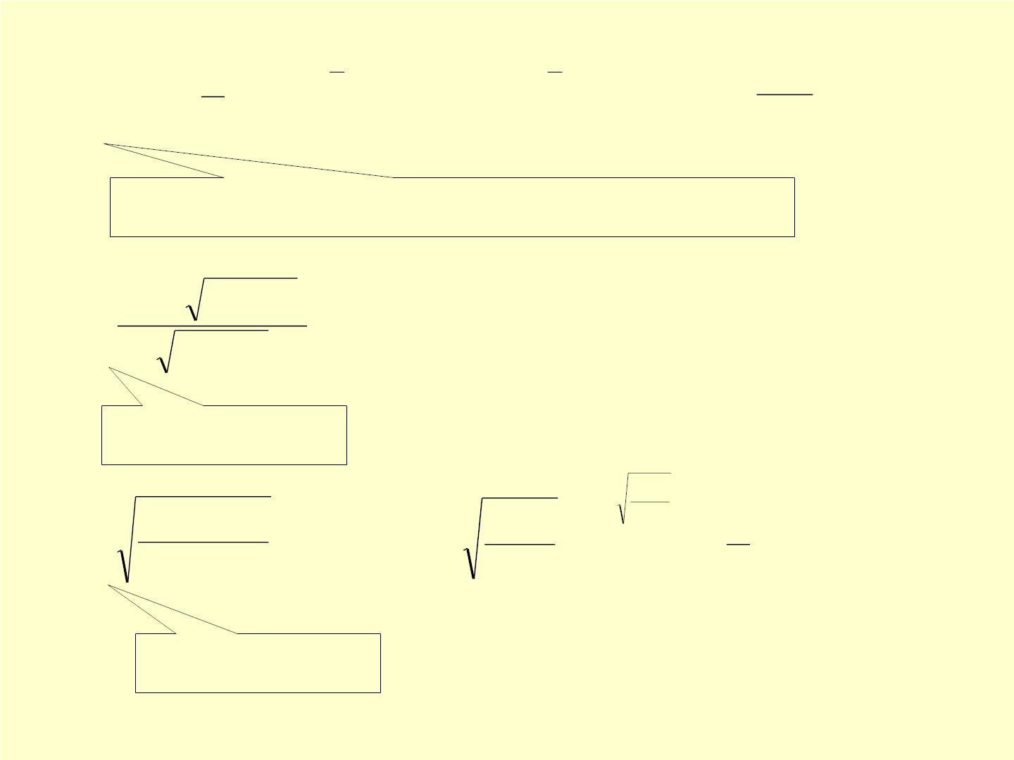
❐
❐
❐ ²
y
2
2
3

⇩   
1
5. arctan d  d  rdr  d  rdr  .
4
4
x
0
1
0
64
D
1 x2
 y²  y  x y 
4, , 0围成的第一象限的区域
sin x  y 
2
2
2
2

⇩ 
6.
d  d sin rdr  4.
x²  y²
0
1
D
1 x2
 y²

4
1r ²
t
1 x²  y²
1 x²  y²
2
 ²
❐

2
1
0
1-r
1 r
d 
⇩ 

7.
d
rdr
❐ ( 1) .
 r
0
1
2
2
D
2

2

x y 1

Slide 26
第三节 三重积分的计算方法

Slide 27
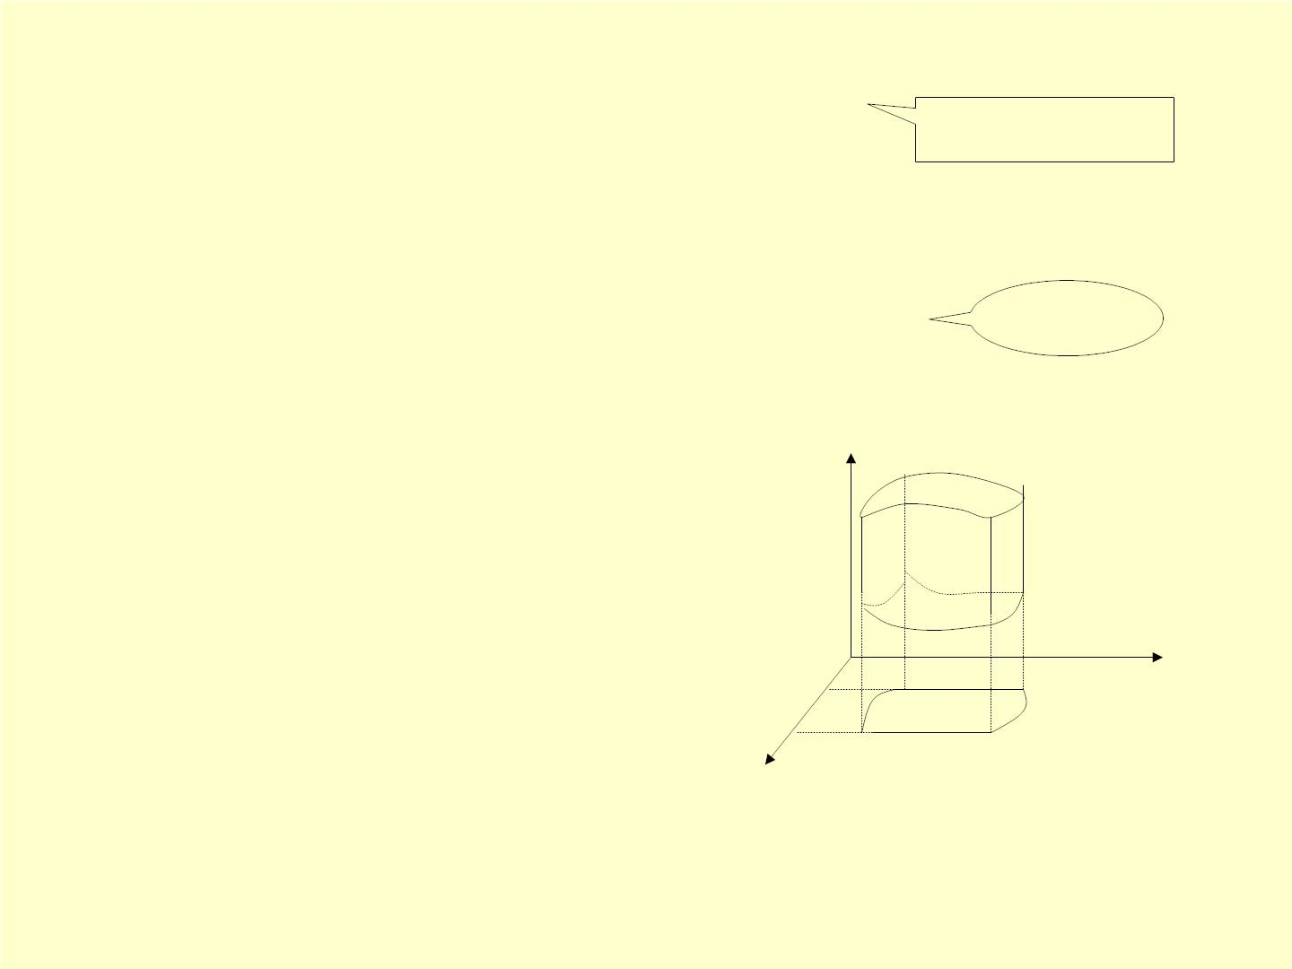
第三节 三重积分的计算法
化成三次积分
一 . 在直角坐标系中的计算法
在直角坐标系中, 用平行于坐标面的平面将积分区域 分成
n 份( 大部分是小长方体), 可知:dv  dxdydz
体积元素


 f (x, y, z)dv  f (x, y, z)dxdydz


z
仿照二重积分研究其计算方法:
1. 设积分区域 的边界曲面与平行
于
y
坐标轴的直线相交不多于两点.
例如, 与平行于 z 轴的直线相交不多
于两点.
D

D 为 在 xoy 面上的投影域.
x
上下曲面为:
z  z (x, y), z  z (x, y)
1
2

Slide 28
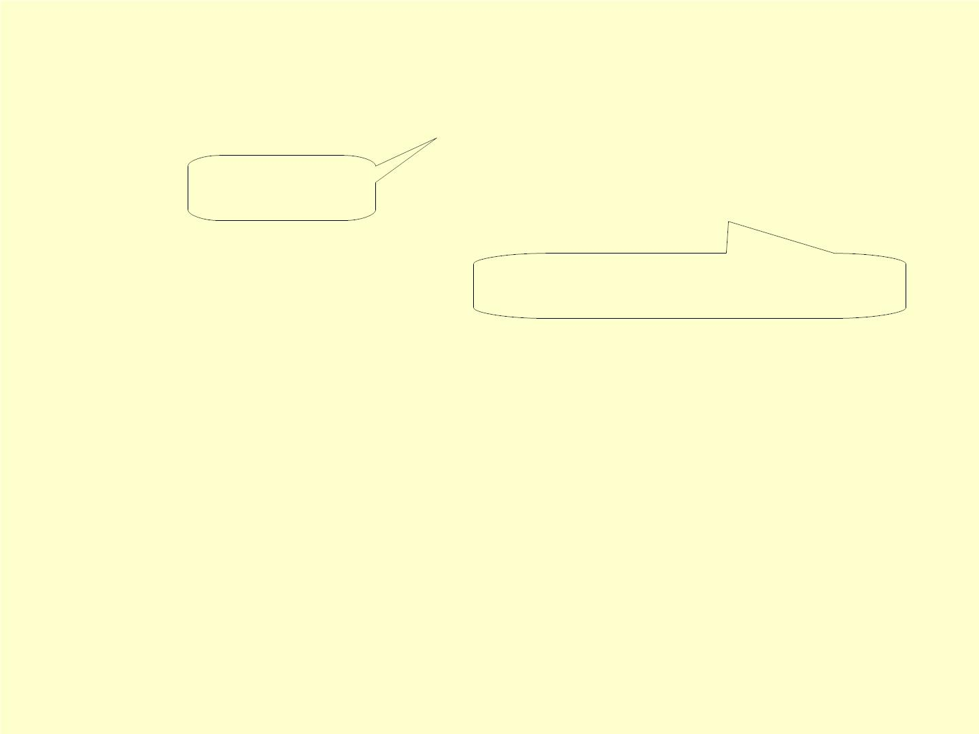


z (x,y)

 f (x, y, z)dxdydz 
 
2
f (x, y, z)dz dxdy



z₁ (x,y)


D
b
y (x)
z (x,y)
⇩  
若D 是X 型域
 dx
2
dy
2
f (x, y, z)dz
a
y (x)
1
z₁ (x,y)
先对z 后对y 再对x 的三次积分
同理, 可将 投影到 yoz 面或 zox 面上, 使三重积分化成其他
序的三次积分:


x ( y,z)

f (x, y, z)dxdydz 
 
2
f (x, y, z)dx dydz



x₁ ( y,z)


D


y (z,x)

f (x, y, z)dxdydz 
 
2
f (x, y, z)dy dzdx



y₁ (z,x)


D
2. 设积分区域 的边界曲面与平行于坐标轴的直线相交多
于
两点. 可以将积分域分成简单子域, 利用积分可加性计算

Slide 29
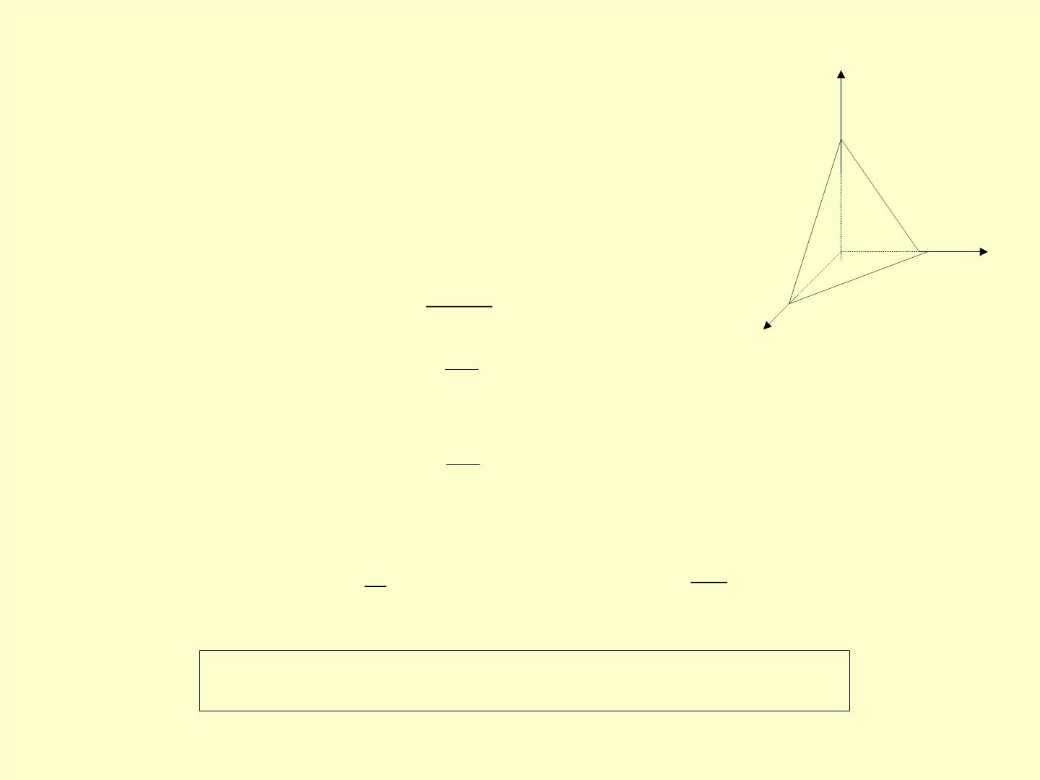

xdxdydz
例1 计算

其中 由三个坐标面及
^{x  2y  z 1} 围成
解 将 向 xoy 面作投影, 则
1 x
 : 0  x 1,0  y 
,0  z 1 x  2y
2
1x
1x2 y
1
   
 xdxdydz  dx dy
xdz
2
0
0
0

1x
1
⇩ 
 dx x(1 x  2y)dy
2
0
0
1
1
1
⇩
 (x  2x²  x³ )dx 
4
0
48
计算三重积分时也要注意积分次序的选择

Slide 30
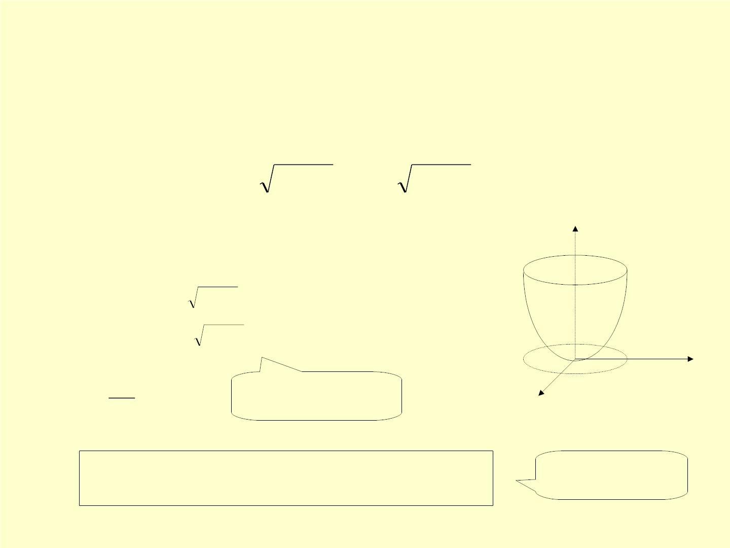

zdxdydz
例2 计算

 z  x²  y²
z 
及 围成
其中 由
4
   x    x²  y   x²
2
 y²  z 
: 2
2, 4 4 ,
x
4,

 zdxdydz

4
2
2
4x
4
⇩  
 dx
dy zdz
2
− 4x²
x²  y²
64
 
计算过程繁琐
3
能否把极坐标结合到空间坐标系内 ?
柱面坐标系

Slide 31
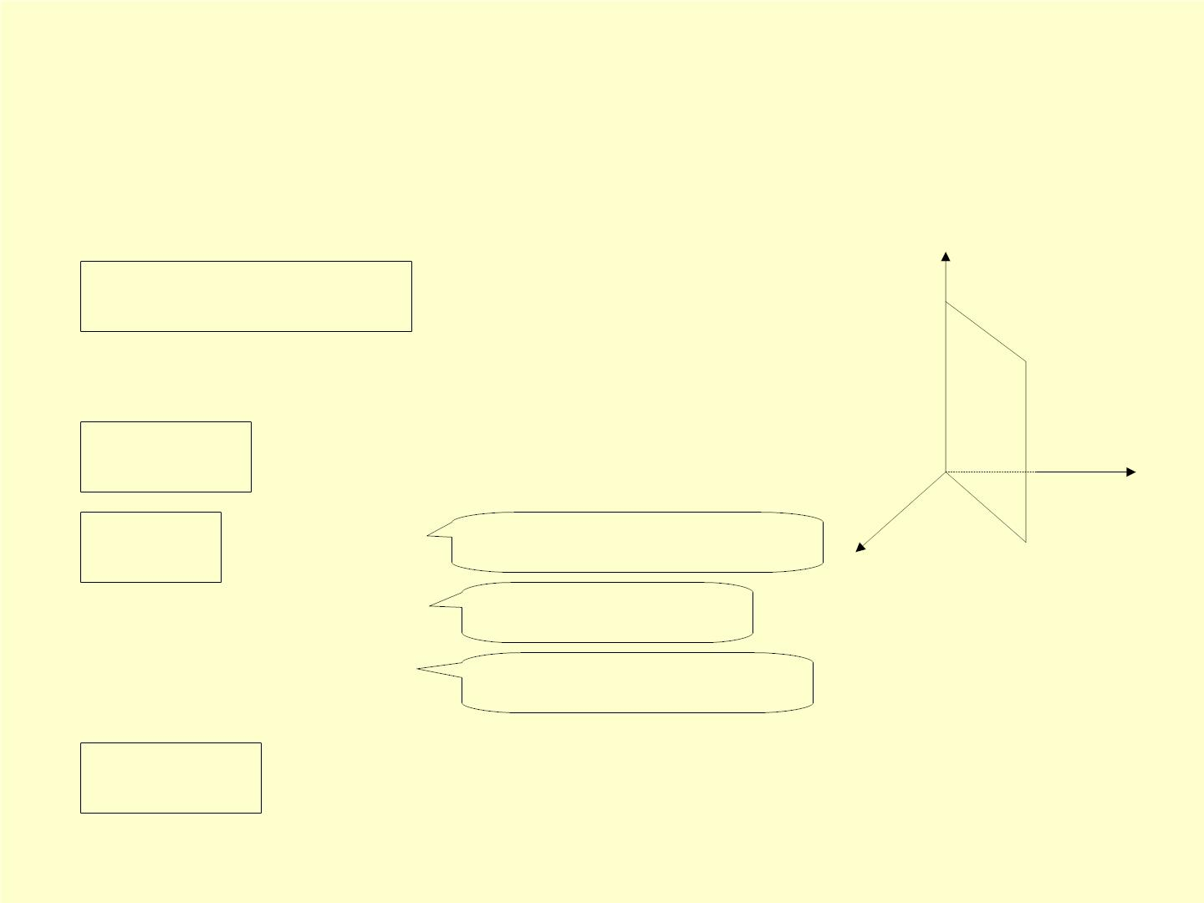
二 . 在柱面坐标系中的计算法
设空间一点M(x,y,z), 点M 在xoy 面上的投影P 的极坐标为
(r,),
则
(r,, z)
称为点M 的柱面坐标.
x  r cos
z
与直角坐标的关系
y  r sin
z  z
M
P
y
变化范围          
0 r ,0 2 ,
z
.
x
❑
r
r 常数 以 z 轴为轴的圆柱面
坐标面
❑  常数
^{z }常数
过 z 轴的半平面
平行于xoy 面的平面
体积元素
 
dv rdrd dz

Slide 32
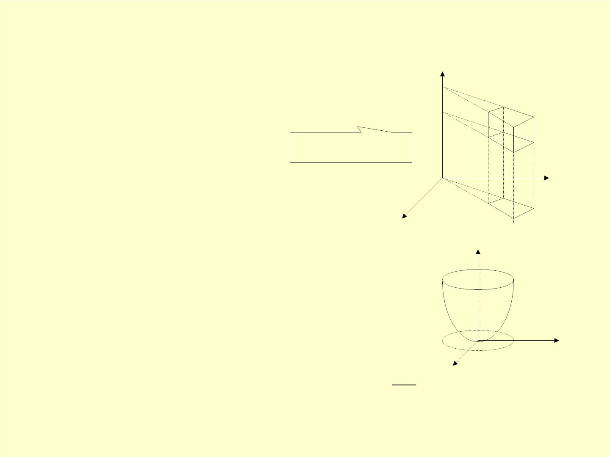
这是因为: 如果用三组坐标面划分
近似看作长方体, 则 :

, 大部分子域为小柱体,


f (x, y, z)dv  f (r cos,rsin, z)rdrddz


化成三次积分

zdxdydz
前面例 2 计算

 z  x²  y²
z 
及 围成
其中 由
4
 r
4,0
 z   r  2,0   2
4
:
2
 
 zdxdydz  zrdrddz


2
2
4
64
 
⇩  
 d rdr zdz
0
0
2
3
r

Slide 33
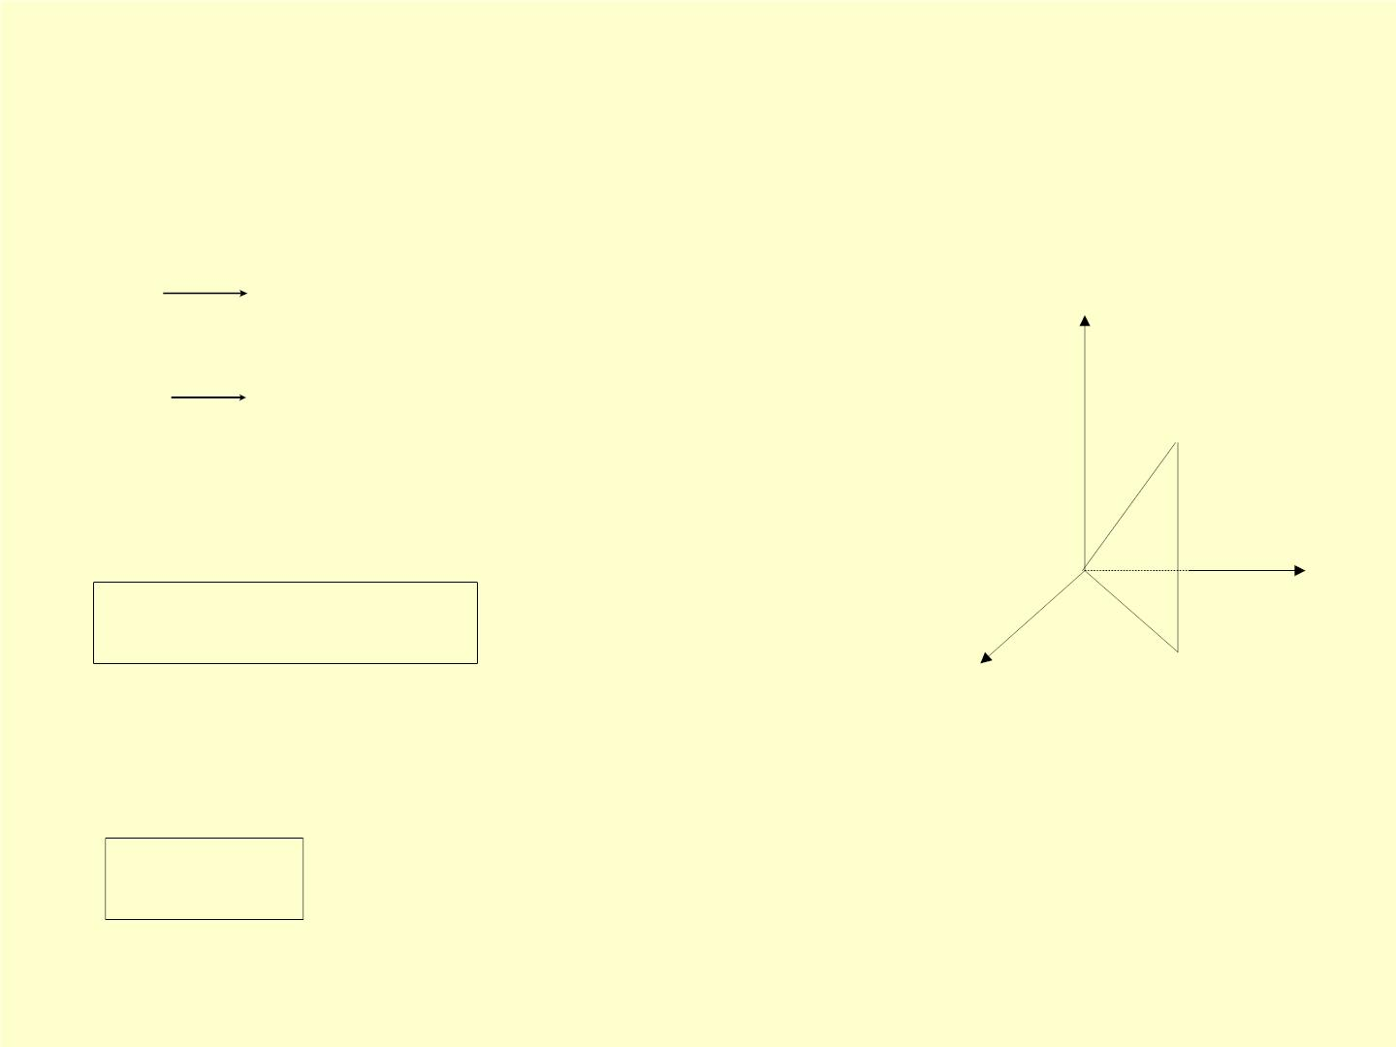
三 . 在球面坐标系中的计算法
设空间一点M(x,y,z) 可用下列三个数确定:
(1). 点M 与原点的距离 r ;
OM

z
(2). 与 z 轴正向的夹角
;
❑
M
P
(3). 在xoy 面上的投影向量与z 轴的夹角
.

OM
r
则
(r,, )
称为点M 的球面坐标.
y
x  r sin cos
y  r sin sin
z  r cos
x
❑
与直角坐标的关系
变化范围          
0 r ,0 2 ,0

Slide 34
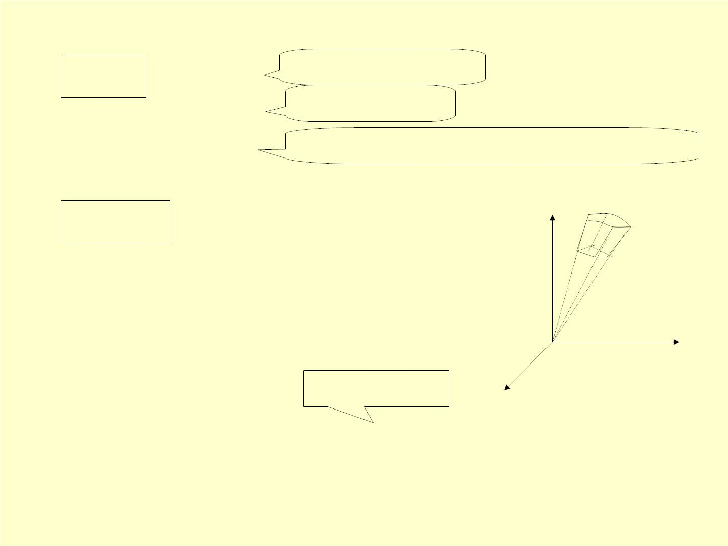
r _{常数} 以原点为心的球面
坐标面
❑  常数
过z 轴的半平面
 

常数 以原点为顶点, 以 为半顶角的圆锥面.
体积元素
dv  r2 sindrdd
这是因为:如果用三组坐标面划分 , 大部
分子域为如图小立体, 近似看作长方体, 则 :

f (x, y, z)dv
化成三次积分


 f (r sin cos,r sin sin,r cos)r sindrdd
2


Slide 35
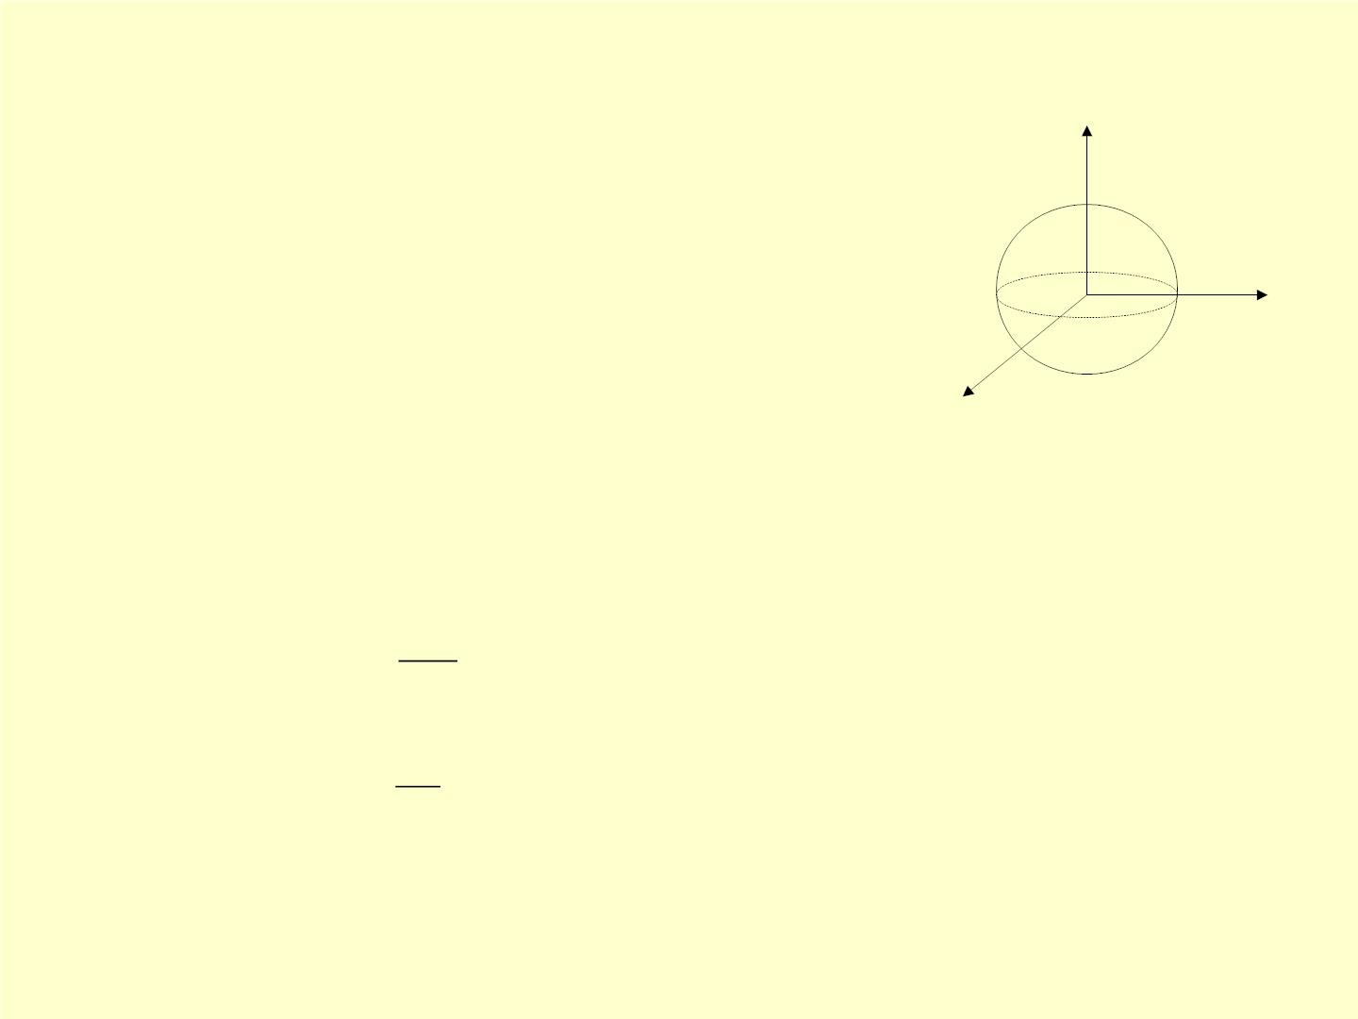

z²dv
例3 计算

其中 由
2

2

2

2
x y z R
围成
.
 :0   2,0    ,0  r  R,
2
❐
R
   
z dv  d d r cos r sin dr
2
❑ 
2
2

2
2

0
0
0

R⁵
2
❐

⇩ 
d cos²  sind
5
0
0
4
  ⁵
R
15

Slide 36
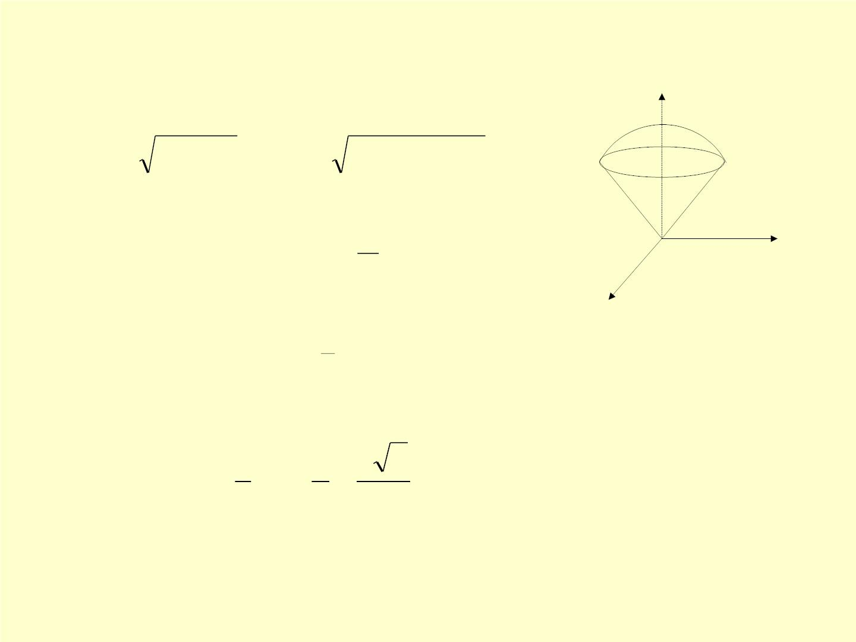

2
x dv
例4 计算 其中 由



2

2
与 
2
−
2
−
2
围成
.
z x y
z R x y
❐
 :0   2,0    ,0  r  R,
4
2
❐
4
   
R
x²dv  d d r
2
cos²  sin
2
r sindr
2
0
0
0

1
2 5 2
3 12
 R⁵ 
(
)
5

Slide 37
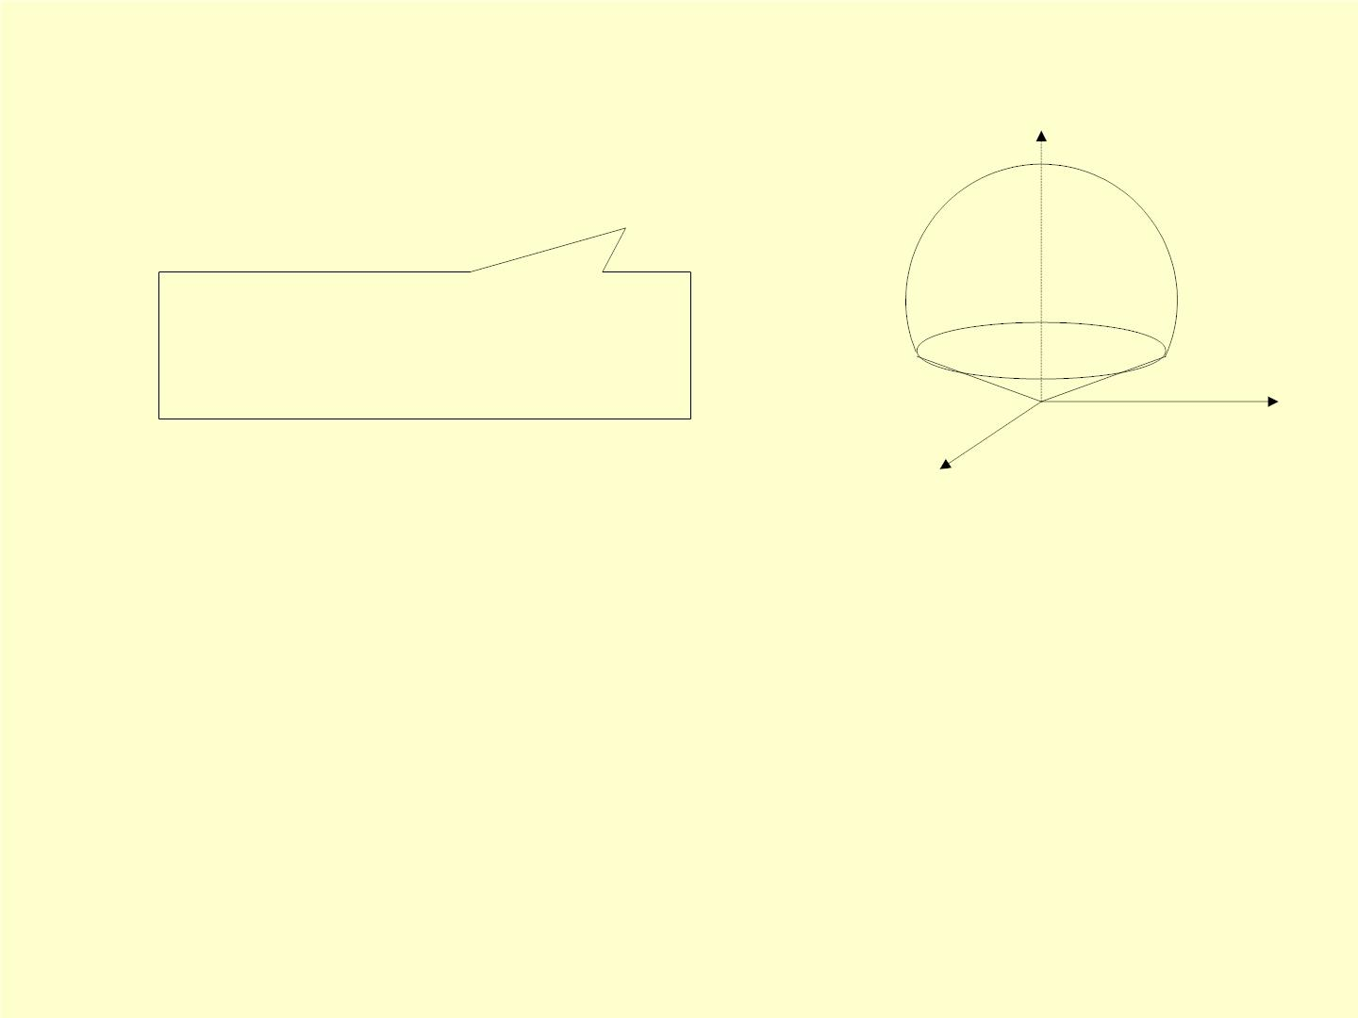

2a
a
例 5. 选择适当的坐标系 , f (x, y, z)dv
将

化成三次积分.

由半径为 a 的球面与半
顶角为 的内接锥面围成

 :0   2,0    ,0  r  2acos,

 f (x, y, z)dv

2

2acos
⇩  
 d d
f (r sin cos,r sin sin,r cos)r² sindr
0
0
0

Slide 38

注 : 选择合适的坐标系是计算三重积分的关键
一般的:
(1). 区域由平面围成, 常选择直角坐标系;
2

2
f (x y )
(2). 区域由圆柱面围成, 被积函数形如
常选择柱面坐标系;
2

2

2
(3). 区域由球面锥面围成, 被积函数形如
常选择球面坐标系.
f (x y z )

Slide 39
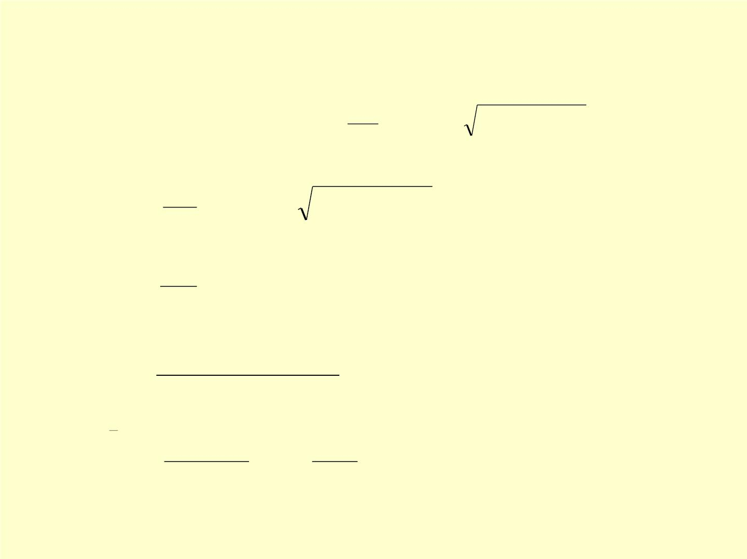
题型解析
1

f ( x  y  z )dxdydz.
1.设f (u)具有连续导数，求lim
2
2
2
❐ ⁴
r0
t
x^{2 }
²  ²  ²
y
z
t
1

解 lim
2

2

2
f ( x y z )dV
t0
❐
t
4
z t
²  ²  ²  ²
x
y
1

❐
❐

2
t

⇩  
  f r r
d sin d
lim
❑
2

( ) dr

❐
r


t0
4
0
0
0
⇩
t
❐   f r r
2
2 2 ( ) d
r

lim
0
❐
t
t0
4
0
0
❐
2

f
f 
' (0), (0) 0

4 f (t)t
f (t)
lim
 lim
 
.
4 t
❐
◎
(0) 0
f 
t
3
t
t

,
0
0

Slide 40


 
2

2

2

2

2
2. (x y z) dV, : x y z R

  
由对称性知
xydV  yzdV  xzdV,



  
2

2

z²dV.
x dV
y dV




 
(x y z) dV
2


     
2

2

2



x dV
y dV
z dV 2 xydV 2 yzdV 2 xzdV






2
❐
R

   
2

❑
 
4

2
3 z dV 3 d sin d r cos dr
0
0
0

⇩
❐
⇩
R
4
6 sin cos d
 

2
  
_{r}4_{dr}
 
_{R}5.
0
0
5

Slide 41
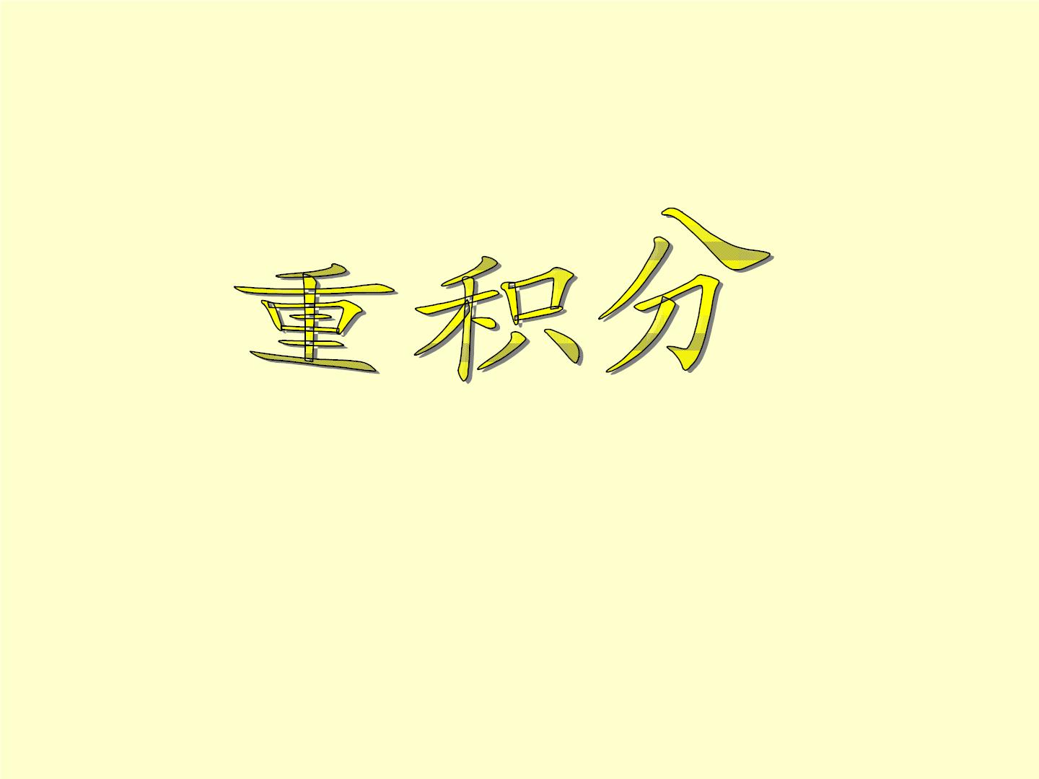
第四节 重积分的应用

Slide 42
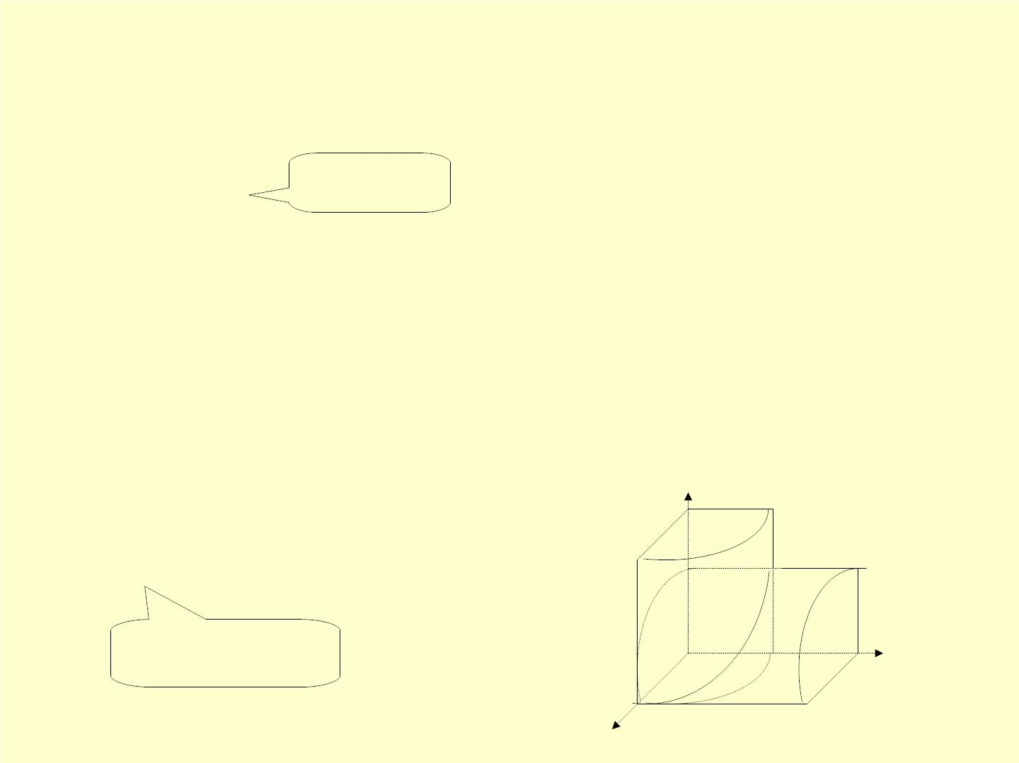
第四节 重积分的应用
一 . 几何应用
1. 立体体
积
两种解法
解法一: 将立体看作曲顶柱体, 利用二重积分计算.

V  f (x, y)d
D

解法二: 利用三重积分性质计算.
V  dv

例1 计算由x²  y²  R²
 和²
x z R
2

2
围成
由对称性, 只要求出第一卦
限部分的体积, 再乘以8 倍即
可 .
看作曲顶柱体

Slide 43
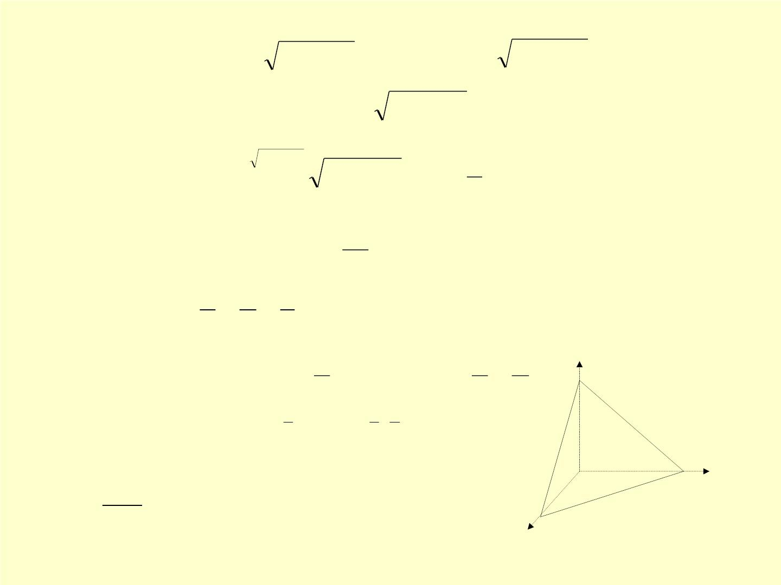
   
D :0 x R,0 y R x ,
曲顶 z  R² 
2
2
−
2
x
,


V  f (x, y)d  R  x d
2
2
1
D
D
R
²  ²
2
3
⇩ 
R
x

3
 dx
2
− x² dy
R
R
0
0
16
3
 
V 8V₁
R³
x y z
  1
例2 计算由
的四面体体积.
和三个坐标面围成
x y
a b c
x
:0  x  a,0  y  b(1 ),0  z  c(1  )
c
a
a b
x
x y
c(1  )

a
b(1 )
V  dv 
⇩  
dx
a
dy
a b
dz

0
0
0
b
abc

6
a

Slide 44
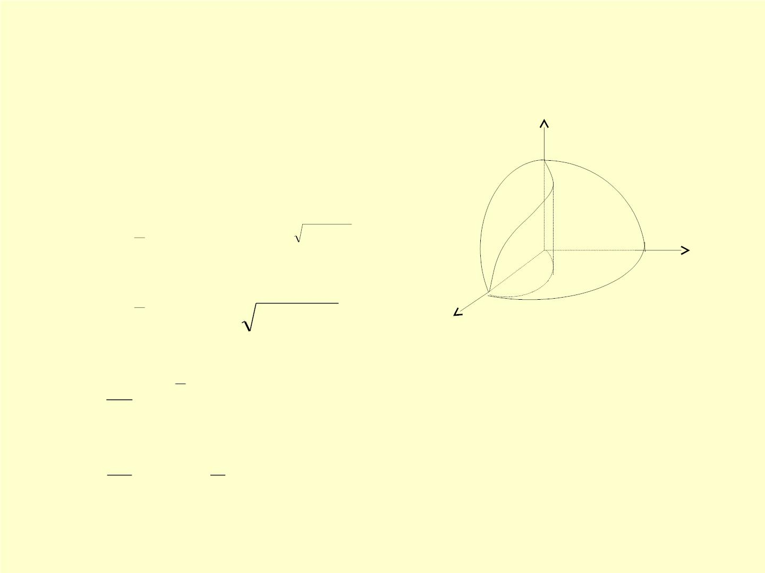
2

2

2

2

2

2
例3.求x y 2ax与球面x y z 4a 所围的体积。
 
设 为 的第一卦限部分,由对称性知
z
1
2a

V  4 dV

1
❐
❑
²  ²
y
2acos
4a
r
O
2a
⇩  
 4 d
rd r
dz
2
0
0
0
❐
2a
⇩ 
2acos
 4 d
4a²  r
2
2
rdr
x
0
0
32
❐
 a³
⇩ 

2
1sin³  d
3
0
16  4 
 a³  


3  3 

Slide 45
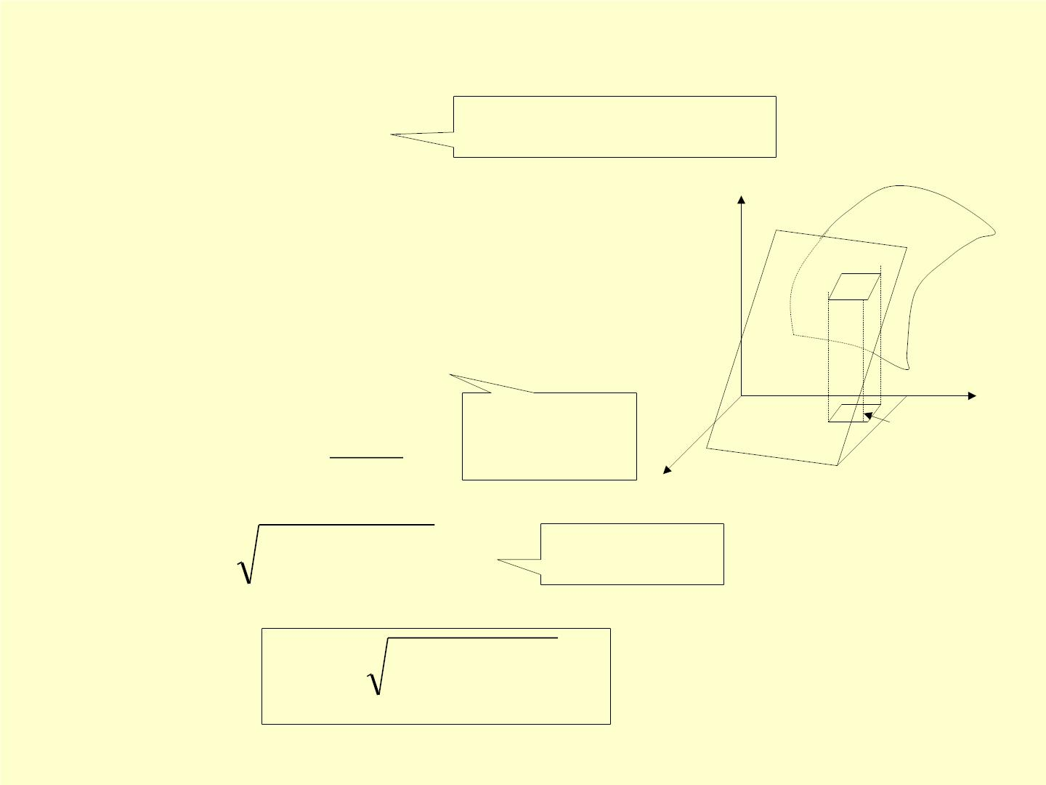
2. 曲面面积
设曲面S : z  z(x, y)
在D 上有连续偏导数
D 为 S 在 xoy 面上的投影区域.
在D 上任取小区域^{d}
S
,
dA
微元法:
相应的得到S 上小曲面dS.
d
cos
用切平面
近似代替

d
ds dA
 
2
2
 1 z z d

面积微元
x
y

 A  1 z_{x}²  z_{y}² d
D

Slide 46
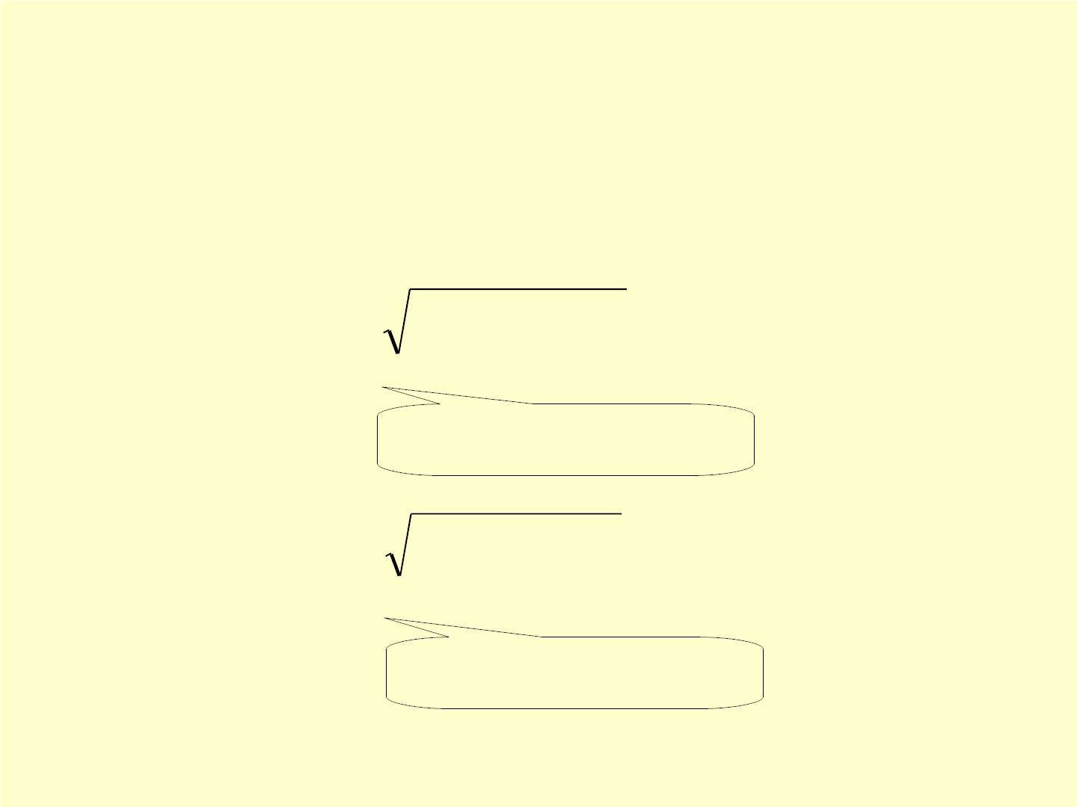
同理, 若曲面 S 的方程为 x = x( y,z ) 或 y = y( z,x ),
可分别把 S 投影到 yoz 面或 zox 面上, 得面积公
式 :

2
2
A  1 x  x dydz
y
z
D
yz
S 在 yoz 面上投影区域

2
2
或
A  1 y  y dzdx
z
x
D
zx
S 在 zox 面上投影区域

Slide 47
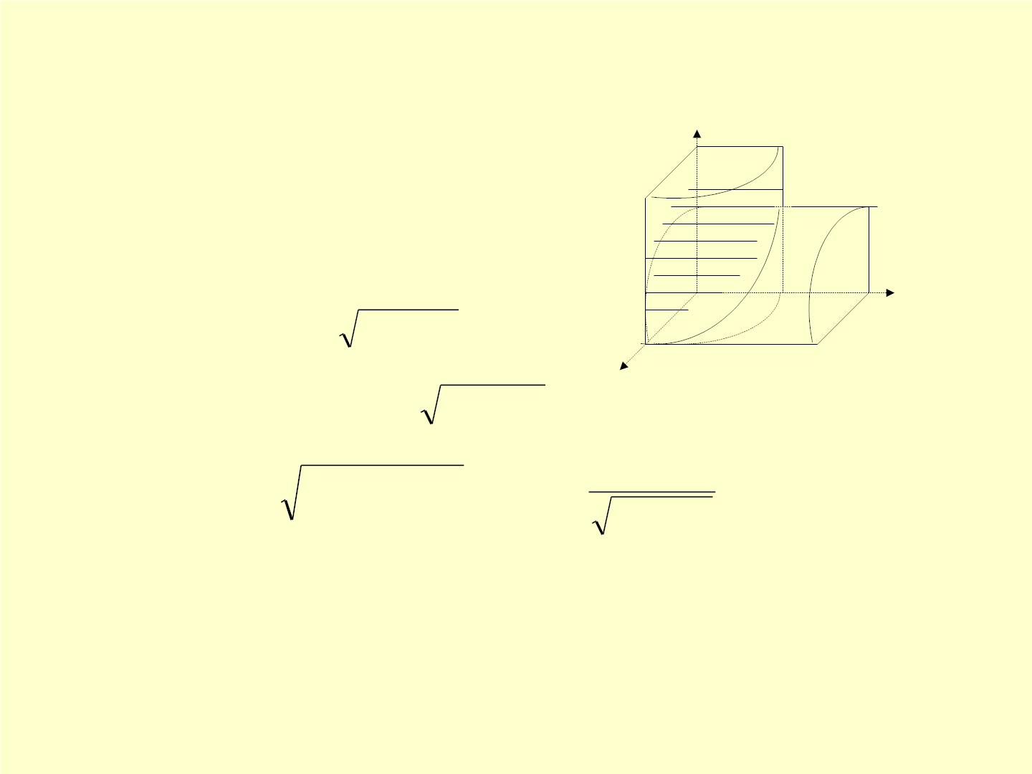
例3 计算例 1 中立体的表面积 .
由对称性, 只要求出第一卦
限阴影部分的面积, 再乘以1
6 倍 .
曲面方程 z  R²  x² ,
   
D :0 x R,0 y R x ,
2
−
2

R

2
2

 A  1 z
 z
d
dxdy
1
x
y
_{R}2 _{ x}
2
D
D

_{R}2
A 16A 16R
 

2
1

Slide 48
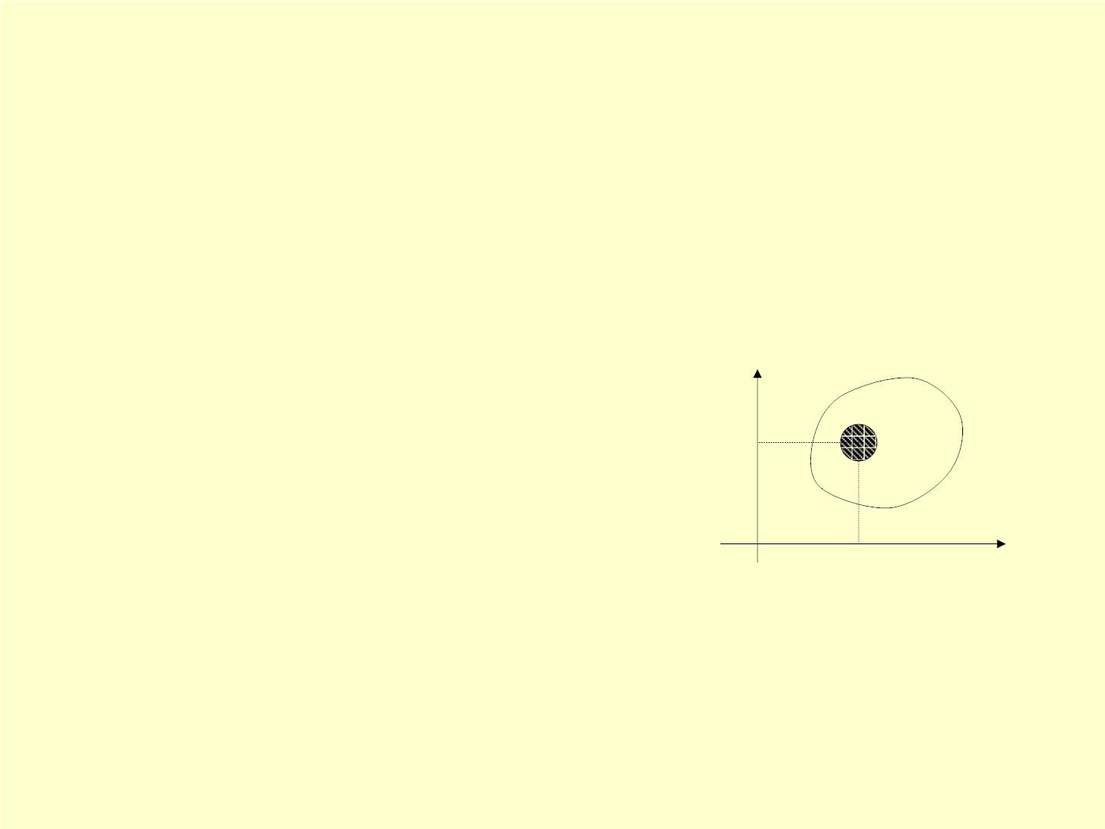
二 . 物理应用
1. 物体重心
(1). 平面薄板:
设薄板占有平面区域D, 面密度(x, y) 在D 上连续.
在D 上任取小区域^{d} 及其上面任意一点
(x , y),
y
d 的质量
dM  (x, y)d
D
d 对 x 轴 y 轴的静力矩分别为:
dM  y(x, y)d,dM  x(x, y)d,
x
x
y


M  y(x, y)d,M  x(x, y)d,
x
y
D
D

Slide 49

于是平面薄板的重心为:

x(x, y)d

y(x, y)d
M
M
x 
y

; y  
D
x
D
M

❒
(x, y)d
⬧
M

❒
(x, y)d
⬧
D
D
(2). 空间物体:
物体占有空间区域
(x, y, z) 
, 密度
在 上
则物体的重心为:

x(x, y, z)dv

y(x, y, z)dv
(x, y, z)dv

z(x, y, z)dv
(x, y, z)dv
x 

; y 

; z 


(x, y, z)dv






Slide 50
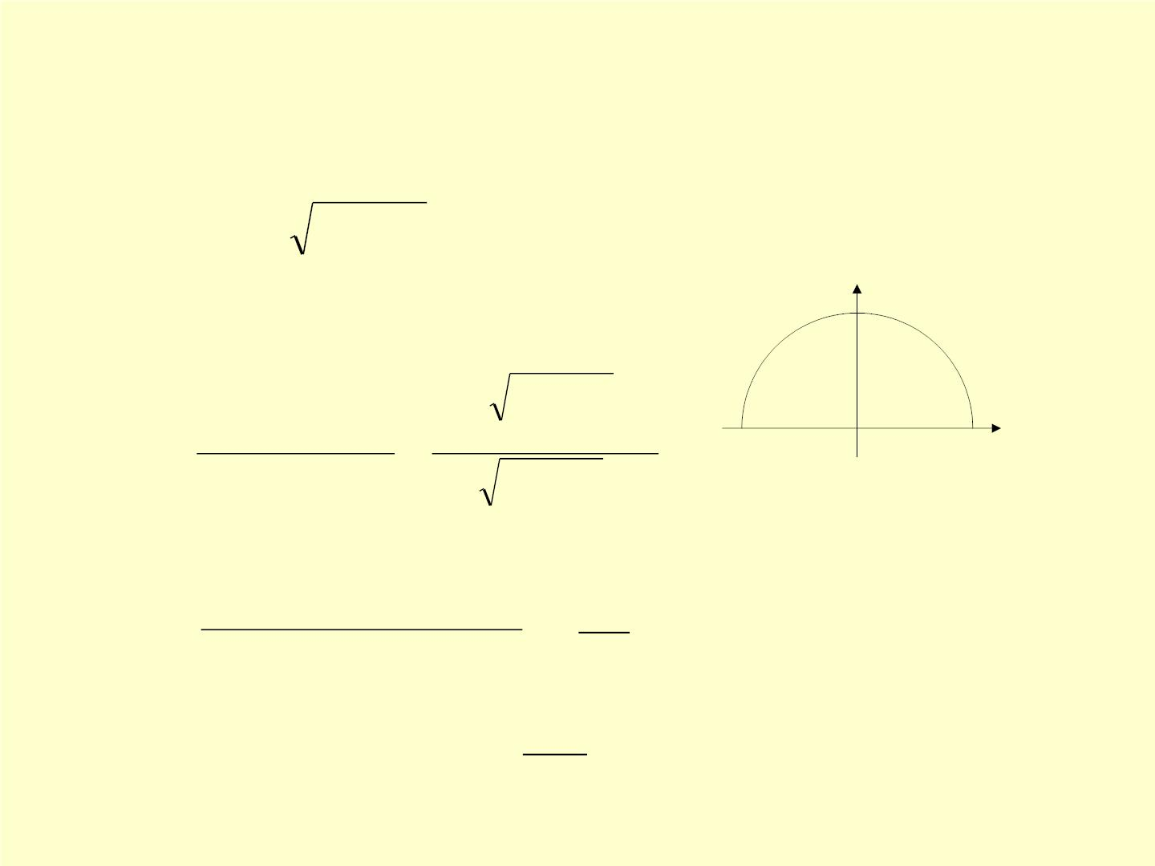
例4. 半径为1 的半圆形薄板, 各点处的密度等于该点到圆心
的距
离, 求此半圆的重心.
❒

2

2
(x, y) x y
x  0
y
由对称性:

y(x, y)d

y x  y d
2
2
y

D

D
x

( , )  
x  y d
x y d
2
2
D
D
❐
1
⇩ 
d r sin r rdr
3
2

0
0

❐
1
⇩ 
❑
2
d r dr
0
0
3
2
于是重心:
(0, )

Slide 51
2. 转动惯量
(1). 平面薄板设: 薄板占有平面区域D, 面密度(x, y) 在D 上连
由静力学及微元法, 薄板对x 轴, y 轴以及原点的转动惯量分别为



I  y (x, y)d , I  x (x, y)d ,I  (x  y ) (x, y)d ,
❒
⬧
❒
⬧
❒
⬧
2
2
2
2
x
y
o
D
D
D
(2). 空间物体:
同理, 物体对坐标轴, 坐标面以及原点的转动惯量分别为:


I  (y  z ) (x, y, z)dv, I  (z  x ) (x, y, z)dv,
2
2
❒
2
2
❒
x
y




I  (x  y ) (x, y, z)dv, I  (x  y  z ) (x, y, z)dv
2
2
❒
2
2
2
❒
z
o





I  z (x, y, z)dv, I  x (x, y, z)dv, I  y (x, y, z)dv
❒
❒
❒
2
2
2
xoy
yoz
zox




Slide 52
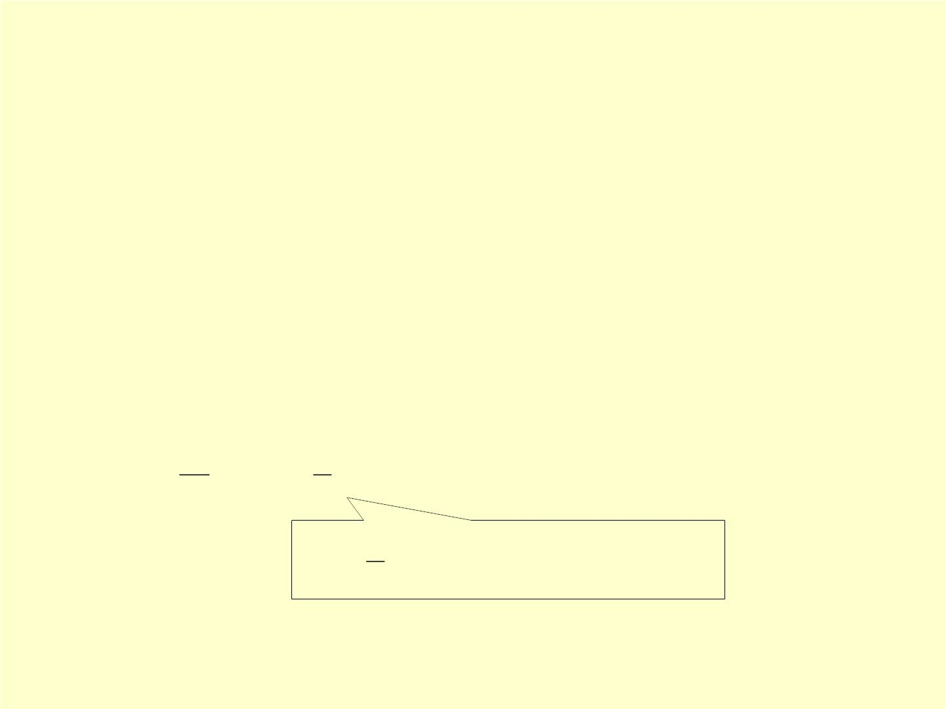
例5. 求均匀球体绕其直径的转动惯量.
设半径为R, 密度为 , 球心在原点,
则绕 z 轴的转动惯量为:

I  (x  y )dv
2
2
z

2
❐
R
⇩  
 d d r
4
sin³ dr
0
0
0
8
2
   mR²
_{R}5
15
5
4
m
 R³
为均匀球体的质量
3

